Slide 1
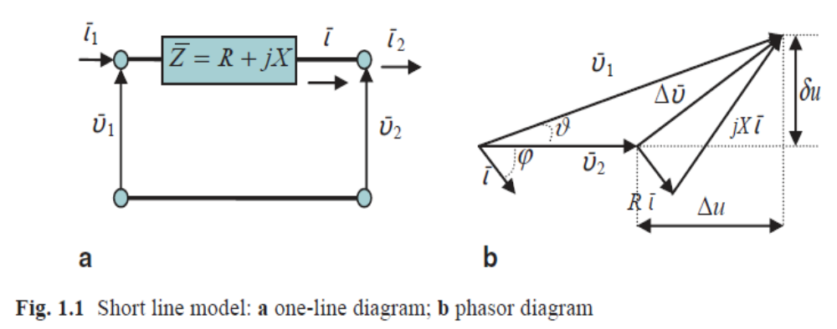
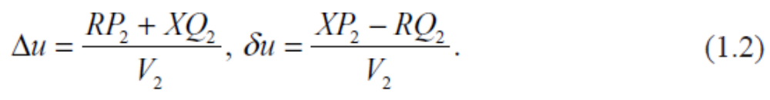
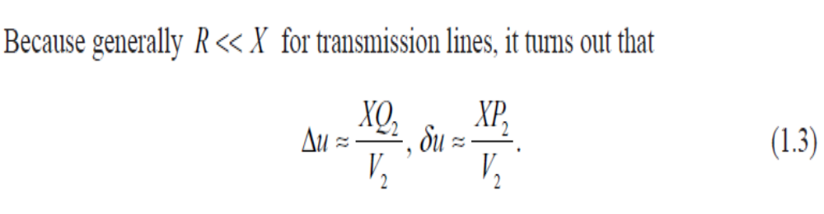
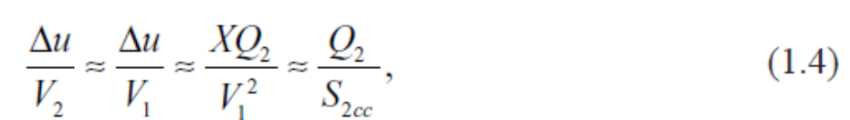
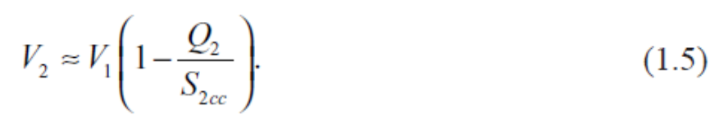
Relación entre voltaje y potencia activa y reactiva
Se presenta el vínculo analítico entre voltaje (V ) y potencia reactiva (Q) en líneas eléctricas y cargas.
Se introducen simplificaciones aceptables de ecuaciones para resaltar los aspectos dominantes de la vinculación V-Q, que impacta fuertemente nuestra comprensión de los fenómenos de voltaje de la red, el control de voltaje, así como el rendimiento requerido de las soluciones de protección y las características de diseño.
Se provee una presentación imprescindible de los principals interrelaciones entre V y Q.
Líneas cortas
Esto significa que el voltaje en el nodo 2 dependerá de la magnitude de potencia reactiva inyectada en él por el nodo 1, así como el deficit del nodo 2.
A partir de las consideraciones anteriores, los siguientes puntos relacionados con la barra de llegada y la barra de partida son claros:;
Las magnitudes de voltaje están determinadas en gran medida por los flujos de potencia reactiva;
El flujo de potencia reactiva en la línea aumenta la diferencia de voltaje entre las barras de tenviar y recibir autobuses;
Cuanto mayor sea la potencia de cortocircuito en un bus determinado, menor será la potencia reactivaEl flujo de la línea reduce su voltaje con respecto al valor del bus emisor.
2

Slide 2
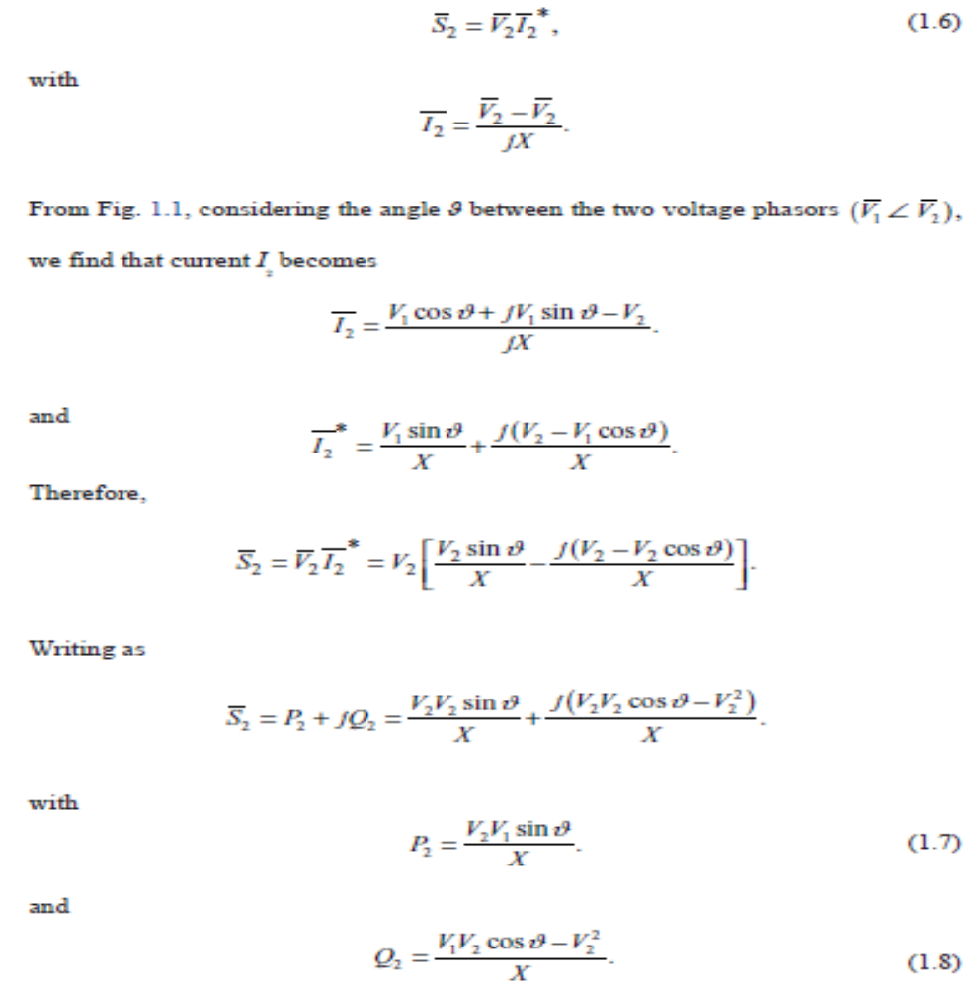
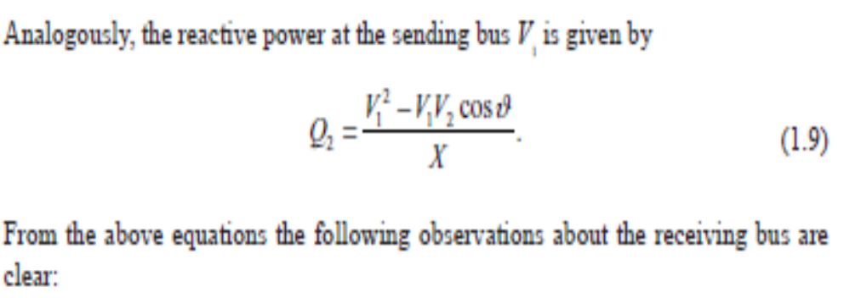
Transferencia de potencia reactiva
Las potencias reactivas en los nodos extremos de una línea son inversamente proporcional al valor de reactancia de la linea. La misma ley de dependencia se aplica a las potencias activas;
El flujo de potencia reactiva de la línea aumenta si aumenta el voltaje en el bus emisor o si el voltaje en los buses receptores disminuyen;
Variaciones de pequeña magnitud de los voltajes extremos de las barras de la línea (valores alrededor de 1 pu) y cosϑ (los valores alrededor de 1) combinados tienen un impacto significativo en la magnitude y dirección del flujo de potencia reactiva de la línea. Este punto ilustra el efecto crítico que tiene el cambio de voltajes y/o ángulos de vector de voltajes en el control del flujo de potencia reactiva, especialmente en operación manual;
El flujo de potencia activa es, más que la potencia reactiva, influenciado por la variación del ángulo de carga, debido al alto valor de la pendiente de senϑ alrededor de ϑ = 0.0.
y

Slide 3
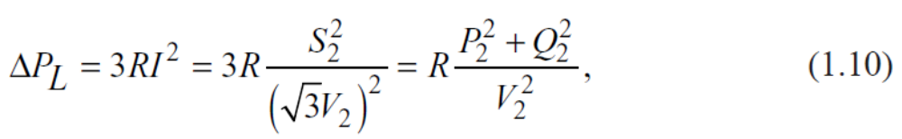
Pérdidas
La minimización del transporte de energía reactiva también está motivada por la reducción de las pérdidas de Joule en la línea. De hecho, estas pérdidas se expresan mediante la ecuación
donde no solo la potencia activa sino también el flujo de potencia reactiva contribuye a las pérdidas de línea.
Debido a que el límite térmico está definido por la corriente admisible para cualquier elemento de la red, la transferencia de potencia reactiva también reduce la cantidad de flujo de transmisión de potencia activa.
Por lo tanto, la minimización de pérdidas requiere compensación de potencia reactiva, así como el funcionamiento del sistema a los valores de voltaje más altos.
De las consideraciones anteriores, se desprende la siguiente afirmación sobre la transferencia de la línea de potencia reactiva:
El flujo de potencia reactiva en la línea aumenta las pérdidas.

Slide 4
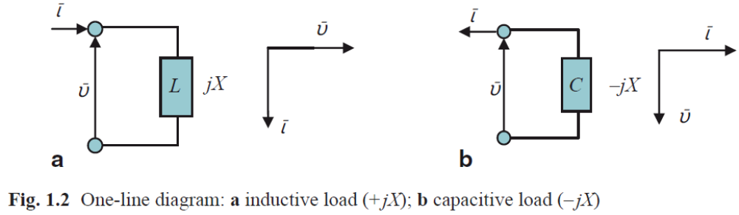
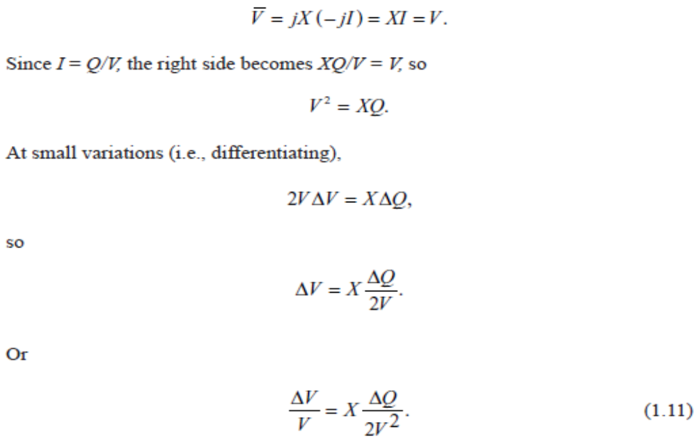
Cargas reactivas
7
La Figura1.2 muestra dos cargas reactivas básicas: tipo inductivo (+j X), que se muestra en la Fig. 1.2a y tipo capacitivo (-j X), que se muestra en la Fig. 1.2b.
Considerando la carga inductiva (a) y debido a que la corriente tiene un retardo π / 2 con respecto a la tensión:
Según (1.11), la inyección de potencia reactiva en una carga inductiva, determina el aumento de voltaje de la carga. Obviamente, para una cantidad dada de potencia reactiva absorbida por la carga, cuanto mayor sea la potencia de cortocircuito del bus de carga, menor será el efecto de aumento de voltaje.

Slide 5
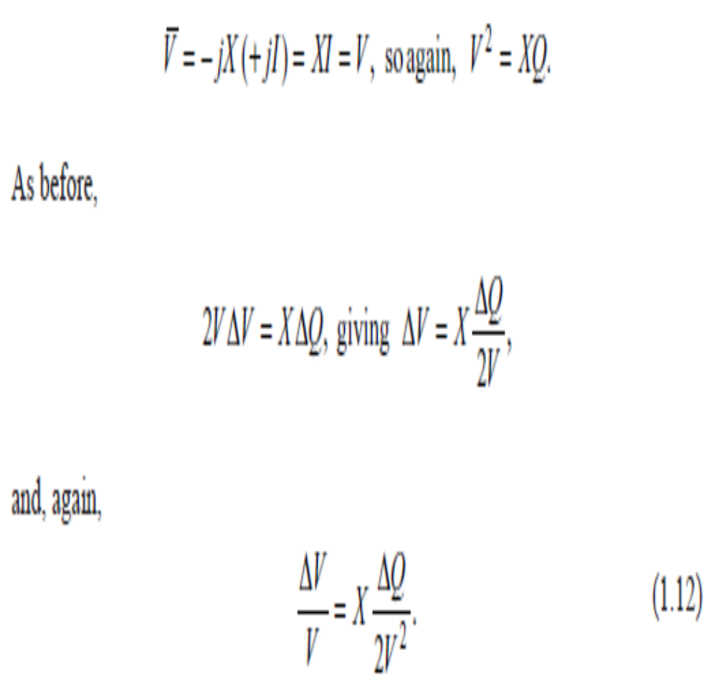
De manera análoga, considerando la carga capacitiva (Fig. 1.2b) con la potencia reactiva entregada por la carga:
Según la ecuación (1.12) y la Fig. 1.2b, está claro que el voltaje de una carga capacitiva aumenta cuando la carga inyecta potencia reactiva a la red.
En síntesis, la inyección de potencia reactiva en un bus de carga aumenta o reduce el voltaje del bus dependiendo de la naturaleza inductiva o capacitiva de la carga vista por el bus. En una red predominantemente inductiva, como lo es un sistema de potencia real, la evaluación de los efectos positivos o negativos en una tensión de bus dada por la inyección de potencia reactiva en esa barra de carga requeriría una comparación entre la caída de tensión de línea (debido a la potencia reactiva flujo) y el aumento de la tensión del bus de carga (debido a la inyección de potencia reactiva).
Debido a que la reactancia de la línea de transmisión es muy pequeña en comparación con las cargas vistas por los buses de transmisión y debido al hecho de que las cargas reales son básicamente de naturaleza reactiva, las conclusiones obvias son las siguientes:
El aumento de voltaje de la red de transmisión se opera correctamente inyectando potencia reactiva en los buses de carga (cargas inductivas) de los recursos más cercanos. El control opuesto determina la disminución de voltaje.
Cuanto mayor sea el voltaje en la red de transporte, menor será el esfuerzo de control para sostener los voltajes; esto se debe al efecto capacitivo de las líneas.

Slide 6
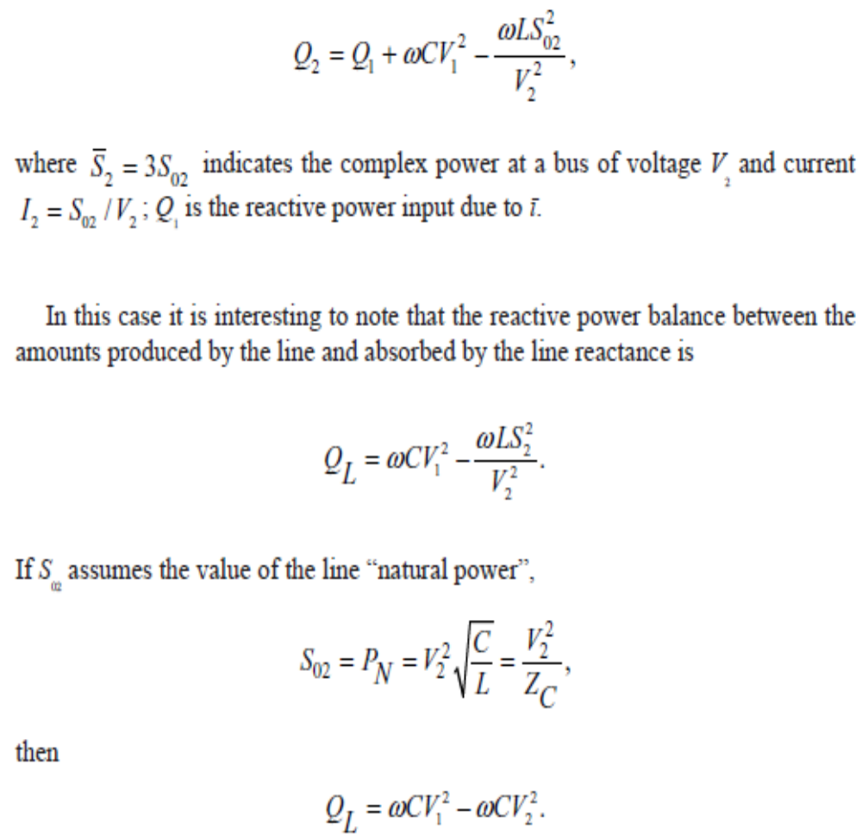
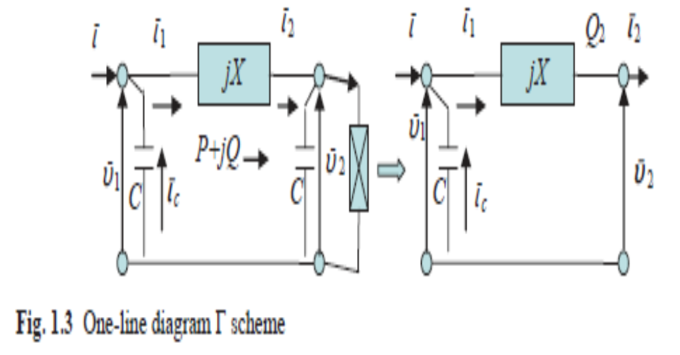
líneas de longitud media-larga
Al examinar el caso de la línea media/larga, la admitancia ya no se puede depreciar como se suponía en el caso de la línea corta (Fig. 1.1). Nos referimos ahora a la línea Γesquema (ver Fig. 1.3), donde los parámetros shunt se modelan mediante una capacidad concentrada C.
1
2
Las ecuaciones (1.3) y (1.4) también describen el esquema de la Fig. 1.3b, asumiendo ῑ1 = ῑ + ῑc . Por lo tanto, se pueden llegar a las mismas conclusiones que antes cuando se considera la admitanca shunt C. Obviamente, cuando se incluye la admitancia shunt, Q2 es menor debido a la contribución ωCV2² a la potencia reactiva de la carga. Por otro lado, Q2 también dependerá del la contribución adicional de la admitancia shunt en el lado V1 :
Si V1 = V2 luego Q1 =0,0; pero Q2 = 0.0 también. Por lo tanto, a partir de las condiciones anteriores, existe una potencia activa PN inyectada en la carga que hace cero el balance de reactivo. Bajo estas condiciones, la potencia transmitida en la línea es a magnitud de voltaje constante y un factor de potencia unitario. Si se transmite una potencia S superior a la potencia natural PN , como ocurre con las líneas aéreas altamente cargadas, la línea absorbe la potencia reactiva.

Slide 7

Para cables, el término ωCV 2 es predominante y la generación de energía reactiva supera la absorción. Para las líneas de cable, la potencia térmica máxima admisible es siempre inferior a la potencia natural.
En conclusión:
La admitancia shunt proporciona, en general, una contribución significativa al soporte de la tensión, compensando parcialmente las cargas locales, excepto en condiciones particulares de operación.
Cuanto mayor sea la tension de línea, mayor será la producción de potencia reactiva por la admitancia shunt.
Sin duda, la contribución de la potencia reactiva de la admitancia shunt debe ser considerada en un análisis de tension del sistema de potencia, pero solo en términos de los recursos de potencia reactiva que determinan el punto de operación; La admitancia shunt no se debe utilizar para el control de voltaje en tiempo real. En otras palabras, el control de voltaje generalmente no sería operado por ela continua conexión y desconexión de las líneas en operación.

Slide 8
Capitulo 2
Equipo para control de tensión y potencia reactiva
El Capítulo 1 explicó cómo el soporte de voltaje requiere control de potencia reactiva. En este capítulo, describimos en detalle los equipos principales en los sistemas de potencia que pueden entregar o absorber la potencia reactiva a través de aspectos particulares de control en lo que se refiere al voltaje y la potencia reactiva.
Primero se discute el equipo de compensación conmutable de potencia reactiva, luego se describen los dispositivos de control continuo de voltaje y potencia reactiva, con una distinción entre máquinas eléctricas rotativas y convertidores electrónicos de potencia estática (es decir, compensador VAR estático (SVC), compensador estático (STATCOM) y unificado controlador de flujo de potencia (UPFC)). Se proporciona una descripción detallada de las características de los esquemas de control de potencia reactiva de voltaje y los rendimientos dinámicos. Por último, presentamos el transformador cambiador de tomas bajo carga (OLTC), un dispositivo de control discreto de tensión, explicando en detalle su funcionamiento y aplicaciones.
2.1 Introducción
Recordamos de consideraciones anteriores que la forma práctica de realizar la regulación de voltaje en un sistema eléctrico requiere, en gran parte, el control de la potencia reactiva generada y consumida y su flujo a diferentes niveles de voltaje (es decir, en redes de transmisión o distribución).
El equipo principal de un sistema de energía es el generador síncrono, que puede entregar o absorber una cantidad significativa de potencia reactiva. El regulador automático de voltaje (AVR) controla la excitación del generador para mantener el voltaje del borde del estator en el valor del punto de ajuste. Debido a que este control de prioridad local se ocupa principalmente del voltaje del generador en su nivel de bus MT / LV, no utiliza los recursos de energía reactiva disponibles del generador al máximo para cubrir las necesidades de control de voltaje real en los buses de carga de AT.
El equipo de compensación, que generalmente se instala en la subestación, también contribuye al soporte de voltaje del sistema. Este equipo se puede clasificar como:
© Springer-Verlag Londres 2015
S. Corsi, Control y protección de voltaje en sistemas de energía eléctrica,
Avances en control industrial, DOI 10.1007 / 978-1-4471-6636-8_2
13

Slide 9
14
2 Equipo para control de tensión y potencia reactiva
Fuentes de energía reactiva o cargas; incluye: condensadores de derivación, reactores de derivación,compensadores crónicos y compensadores estáticos;
Equipo que proporciona compensación de reactancia inductiva de línea; incluye: fijoo condensadores en serie conmutados;
Equipo que proporciona relación variable en los devanados del transformador; incluye: tap- transformadores cambiantes.
Los condensadores y reactores de derivación, así como los condensadores en serie, son dispositivos de compensación pasiva: pueden estar conectados de forma permanente o pueden ser conmutables. En el primer caso, estos dispositivos se diseñan como parte de la red básica, la que se va a controlar; en el segundo, forman parte de los recursos de control que soportan los voltajes básicos de la red recuperando las variaciones de voltaje. A partir de aquí, la discusión se refiere principalmente a recursos de potencia reactiva "conmutables" y, por lo tanto, controlables. El control por pasos de estos dispositivos suele ser de tipo manual, local o remoto.
Los compensadores síncronos y estáticos son unidades continuas de circuito cerrado. La potencia reactiva que absorben o generan se ajusta automáticamente, por lo que el nivel de tensión de los buses a los que están conectados permanece constante. Este equipo, similar a los generadores, mantiene el voltaje del bus controlado en un valor de punto de ajuste. En términos de control de voltaje, no se diferencian de los generadores reales.
Los dispositivos mencionados anteriormente se pueden usar solos o en cualquier combinación. Algunos solo son adecuados para una compensación constante o de variación lenta, mientras que otros permiten una variación rápida de la potencia reactiva o la susceptancia en derivación.
2.2 Dispositivos de compensación de potencia reactiva
Los condensadores de derivación se utilizan para aumentar la contribución retrasada del factor de potencia, mientras que los reactores de derivación se emplean cuando se requieren correcciones del factor de potencia principal, como en el caso de cables con poca carga. En ambos casos, el dispositivo suministra / absorbe potencia reactiva para recuperar valores de tensión en torno al valor nominal.
Cuando se baja el voltaje, hay una disminución en los VAR producidos por los condensadores en derivación o absorbidos por los reactores; por lo tanto, cuando la necesidad es mayor, la efectividad del capacitor generalmente disminuye, a menos que se controle antes de que ocurra una disminución significativa en el voltaje. Por otro lado, cuando las cargas son ligeras, los voltajes son altos y la potencia reactiva producida por los condensadores o absorbida por los reactores es mayor que los valores nominales, por lo que su contribución aumenta si no se controlan adecuadamente.
2.2.1 Condensadores de derivación
Los condensadores se conectan directamente a una barra colectora o al devanado terciario de un transformador principal y se disponen a lo largo de la ruta para minimizar las pérdidas y caídas de tensión. Compensan localmente la potencia reactiva utilizada por los consumidores y se distribuyen por todo el sistema. Las principales ventajas de los condensadores de derivación son el bajo costo y la flexibilidad de instalación y operación.

Slide 10
2.2 Dispositivos de compensación de potencia reactiva
15
Figura 2.1 Característica corriente- voltaje de un condensador
ῡC
Ic
ῑ C
Vc
La principal desventaja del condensador en derivación es que su reducción de salida de potencia reactiva a bajos voltajes es proporcional al voltaje al cuadrado. Además, la conmutación reduce la vida útil del condensador. La aplicación principal de este dispositivo de compensación es generalmente en las redes de distribución para suministrar la potencia reactiva lo más cerca posible del punto donde se consume, es decir, en los buses de carga.
La característica de salida (I-V ) es lineal, definido por los valores nominales de voltaje y corriente, como se muestra en la Fig. 2.1. Del Cap. 1, § 1.2:
VC = - jXC ( JiC ) = XC IC =VC .
Por lo tanto,
_{IC =} VC = ωCVC y QC = ωCVC .XC
2
Los esquemas de compensación incluyen bancos de condensadores tanto fijos como conmutables. En el caso de los sistemas de transmisión, los condensadores de derivación se utilizan para compensar los inductivos.(ωLI2) pérdidas y para asegurar niveles de voltaje satisfactorios durante condiciones de carga pesada. Los bancos de condensadores se conmutan manual o automáticamente mediante relés de voltaje. Su ubicación en el campo se determina después de completar los flujos de energía detallados, el análisis de contingencia y los estudios de transitorios dinámicos.
La conmutación de encendido / apagado de los bancos de condensadores proporciona un medio convencional de controlar los voltajes del sistema para recuperar una gran desviación de voltaje, generalmente debido a la diferencia de carga de la noche al día o después de una gran contingencia. No puede contribuir al control continuo de voltaje en tiempo real porque el número de maniobras de conmutación posibles es limitado.
Los condensadores de derivación son sensibles a sobretensiones y sobrecorrientes, que están limitadas por las protecciones adecuadas.
2.2.2 Condensadores conmutados mecánicamente (MSC)
El esquema básico de un condensador conmutado mecánicamente (MSC) generalmente consiste en una sola unidad de condensador o un banco de unidades de condensador conectadas al sistema de energía, ya sea directamente mediante un disyuntor o mediante un transformador. Se necesitan interruptores de circuito sin pre-huelga y re-huelga para evitar sobretensiones del sistema debido al condensador

Slide 11

dieciséis
2 Equipo para control de tensión y potencia reactiva
transitorios de conmutación, posiblemente amortiguados por reactores pequeños en serie, que también reducen los
armónicos.
El tiempo de respuesta es igual al tiempo de conmutación dictado por la disposición del disyuntor, que es del orden de 100 ms después del inicio de una instrucción de funcionamiento. No es posible realizar cambios frecuentes a menos que se proporcionen dispositivos de descarga. La frecuencia de conmutación normal es de 2 a 4 veces al día con los condensadores conectados bajo una carga pesada del sistema y desconectados bajo condiciones de carga ligera del sistema.
Los armónicos de un sistema de energía pueden proporcionar una carga adicional (tensión de corriente y tensión) al condensador. Las pérdidas son muy bajas, típicamente 0.02–0.05% de la clasificación nominal de MVA. Los condensadores de derivación en uso varían en tamaño desde unos pocos KVAR a bajo voltaje (LV) en una sola unidad hasta cientos de MVAR en un banco de unidades en aplicaciones EHV.
Debido a la característica de voltaje lineal versus corriente, la salida de un capacitor en derivación durante las perturbaciones del sistema es más desfavorable ya que su salida reactiva es proporcional al cuadrado del voltaje, lo que da una salida de potencia reactiva muy reducida a un voltaje reducido.
2.2.3 Reactores de derivación
Generalmente, los reactores en derivación se utilizan para compensar los efectos de capacitancia de línea limitando el aumento de voltaje cuando un circuito está abierto o cuando la carga es liviana. A menudo se utilizan para líneas aéreas EHV de más de 150 a 200 km, donde la corriente de carga de línea capacitiva que fluye a través de la reactancia inductiva de alto valor provoca un aumento de voltaje, con los valores más altos presentes en el extremo emisor de la línea.
La característica de salida (V-I) es lineal en el rango de operación y se desvía de la linealidad para los reactores de hierro con núcleo de hierro o con cubierta de hierro debido a la saturación, como se muestra en la Fig. 2.2.
Del Cap. 1, § 1.2 y durante la ejecución lineal,
VL = jXL (- JiL ) = XLIL =VL .
VL
ῡL
ῑ L
IL
Figura 2.2 Característica de voltaje-corriente de un reactor en derivación

Slide 12
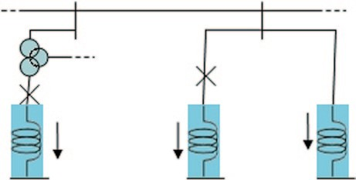
2.2 Dispositivos de compensación de potencia reactiva
17
Figura 2.3 Configuraciones de conexión de reactores shunt: reactores conmutables y permanentes
Por lo tanto,
₌ VL ₌ VL ;
VL ²
IL
X L ωL
QL = _{ωL} .
Los reactores de derivación se pueden conectar directamente a una línea eléctrica o mediante un transformador
instalado en la estación terminal (Fig. 2.3). En el caso de sistemas robustos, los reactores de derivación están conectados permanentemente a las líneas eléctricas largas para limitar las sobretensiones temporales (que duran menos de 1 s) o la conmutación de sobretensiones de hasta 1,5 pu También se pueden utilizar reactores de derivación adicionales en las líneas eléctricas para limitar las sobretensiones. voltajes debidos al rayo.
El tiempo de respuesta es igual al tiempo de conmutación dado por la disposición del disyuntor, que es del orden de 100 ms después del inicio de una instrucción de funcionamiento. No es posible realizar cambios frecuentes. La frecuencia de conmutación normal es de 2 a 4 veces al día, con reactores conectados bajo una carga ligera del sistema y desconectados bajo condiciones de carga pesada del sistema.
Los armónicos se producen por la distorsión de la corriente del reactor en un rango de saturación a voltajes superiores a los nominales. Las pérdidas son bajas, por lo general alrededor del 0,2% al 0,4% del valor nominal de MVA. Los reactores de derivación, en uso, van desde unos pocos MVAR hasta cientos de MVAR en aplicaciones HV-EHV.
2.2.4 Reactores conmutados mecánicamente (MSR)
Durante condiciones de carga pesada, los reactores de derivación deben desconectarse; por esta razón están equipados con dispositivos de conmutación. Los reactores de conmutación mecánica (MSR) se utilizan solo en líneas cortas alimentadas por sistemas débiles. Los reactores de derivación no pueden contribuir al control continuo de voltaje en tiempo real debido a los límites en el número de maniobras de conmutación.
El esquema básico del MSR generalmente consiste en un reactor de derivación conectado por un disyuntor o un interruptor de desconexión a una barra colectora de línea de transmisión o un devanado terciario de transformador.

Slide 13

18
2 Equipo para control de tensión y potencia reactiva
VC
VL
jX
ῡ
ῡC
ῡL
ῑ
ῑC
ῑC
ῑ L
ῡmi
ῑ
L
IC
IL
Figura 2.4 V-I características del reactor de derivación y el condensador de derivación en paralelo
2.2.5 Punto de funcionamiento del dispositivo de compensación múltiple
Representando las características lineales del condensador y el reactor en el mismo V-Iplano, donde se supone que la corriente entra en el signo positivo, Fig. 2.4 muestra el caso de la operación contemporánea de un condensador de derivación en paralelo con un reactor de derivación.
La figura demuestra dos hechos:
El reactor absorbe corriente mientras que el capacitor entrega corriente. De acuerdo con lavínculo entre voltaje y corriente discutido en § 2.2.1 y § 2.2.3:
I = IC + IL , V = VC = VL ,
_{IL =} ^{VL} ₌ VL ,
QL = ^{VL2,}
X L ωL
IC = -ωCV = V
ωL
QC = -ωCVC .²
1 ,
XC
Cuando los valores de reactancia de los dos componentes pasivos ῡ _{C} y ῡ _{L} son iguales en valor absoluto, su suma algebraica es cero; entonces el punto de operación se fija porla tensión externa, sin impacto de los shunts en la tensión de red (I = 0,0); es decir, el eje de voltaje también representa la característica resultante de las dos derivaciones. En este caso, la recirculación total de potencia reactiva entre los dos dispositivos de compensación está activa, en la cantidad
_{QL =} ^{V 2} = - QC = ωCV ²,
ωL
con V=V _{mi}(ver Fig. 2.4).
Este resultado obvio confirma que el uso simultáneo de los dos tipos de equipos de compensación conectados permanentemente no tiene sentido. Por otra parte,

Slide 14
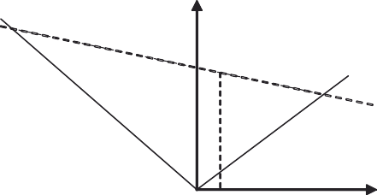

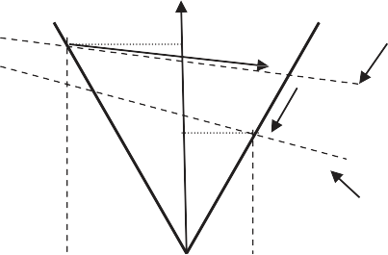
2.2 Dispositivos de compensación de potencia reactiva
19
C1+ C2
C1 B
D
L + C1
jX
A
L
L
Carga del sistema
característica
mi
IC
I_{L}
C
A = C ₁+ C2 + C3
B = L + C1 + C2 + C3 D = L + C1 + C2
L
C1 C2 C3 L
Figura 2.5 V-I características de MSC y MSR en paralelo, fijando diferentes puntos de operación con característica de carga del sistema, bajo una hipótesis de constante_{m}V_{i} y X
su uso conmutable por medio de MSC y MSR en paralelo es una posible solución para buses con un amplio rango de variación de voltaje.
Puede verse en la Fig. 2.5 que el punto de funcionamiento está definido por la intersección de la característica de carga del sistema con la característica combinada del equipo de compensación en derivación. losI El valor puede ser de tipo capacitivo o inductivo, dependiendo de las condiciones de funcionamiento combinadas del MSR y el MSC.
Para reconocer mejor el impacto de los equipos de compensación en la tensión del bus, es necesario eliminar la hipótesis errónea: a saber, que el sistema equivalente visto por el bus local no tiene en cuenta las conmutaciones en derivación. De hecho, cualquier conmutación de reactor o capacitor impacta los valores equivalentes deV y X, cambiando así la fo_{m}rm_{i} a de la característica de carga del sistema, como se muestra en la Fig. 2.6 muestra.
En la Fig. 2.6: Caso A, donde predomina el efecto capacitivo, y Caso B, donde predomina el efecto inductivo. Partiendo de A y desconectando una derivación de condensador, se determina una nueva característica de derivación B resultante, con corrienteI cambiando desde la entrega I a la absorción I . Esto prod_{C}uce no solo un cam_{L} bio en V pero también en el equivalente V y Xsiendo los valores los v_{m}ol_{i}tajes de red menos sostenidos por un cambio en la potencia reactiva desde la inyección a la red hasta la absorción de la red.
Figura 2.6 V-I Características de derivación de los efectos y trayectorias dominantes capacitivos e inductivos después de la conmutación desde el punto de operación. A para B, teniendo en cuenta el cambio consiguiente en la característica de carga del sistema equivalente
Caso A
ῡ
Caso B
Carga del sistema
característica, Caso A
V1
V2
Carga del sistema
característica,
Caso B
ῑ
IC
IL

Slide 15
20
2 Equipo para control de tensión y potencia reactiva
El resultado sería presumiblemente menor V valor y _{m}/ _{i}o una pendiente diferente de la característica de carga del sistema, determinando así un punto de funcionamiento diferente a un voltaje más bajo V (de V p₁ara V₂en la figura).
2.3 Dispositivos de control continuo de voltaje y potencia reactiva
Los generadores VAR se distinguen como máquinas eléctricas rotativas o convertidores de electrónica de potencia estática. La característica única de los generadores VAR es su capacidad para entregar o absorber potencia reactiva con continuidad y de manera repetitiva, sin fatiga significativa del equipo en los materiales de construcción o sin pérdidas internas. Esto sucede hasta que el punto de trabajo del generador se mantiene dentro de una operación dentro de un campo de continuidad, delimitado por curvas de capacidad que fijan la máxima generación o absorción de potencia reactiva para que sea compatible con los esfuerzos térmicos permitidos, la refrigeración disponible y / o la clasificación de diseño.
Entre las máquinas eléctricas rotativas, el generador síncrono no es simplemente un generador de megavatios sino también un generador de VAR: permite la separación funcional entre los controles de potencia activa y reactiva y la entrega o absorción de VAR hasta límites sin impacto apreciable en la potencia activa producida. . En consecuencia, como no puede entregar MW de potencia, un compensador síncrono es un generador de VAR puro.
Considerando los convertidores electrónicos de potencia, los principales generadores VAR son los denominados:
Compensador de VAR estático (SVC);
Compensador estático (STATCOM);
Controlador de flujo de potencia unificado (UPFC).
Obviamente, cualquier generador VAR puede, en principio, soportar voltajes en sus bordes terminales o en los buses de la red local.
2.3.1 Generadores síncronos
Los generadores síncronos son dispositivos de control de voltaje primario y son fuentes primarias de una reserva de energía reactiva giratoria. A través de la capacidad de control de la excitación, permiten un control rápido y continuo de las tensiones del estator y de la potencia reactiva entregada o absorbida por la red. Un esquema de control de circuito cerrado con un regulador automático de voltaje (AVR), como el básico que se muestra en la Fig.2,7, se utiliza generalmente para este propósito.
Los sistemas de control de excitación (ECS) de los generadores síncronos se pueden clasificar como "rotativos" o "estáticos". La primera categoría comprende máquinas rotativas como amplificadores de potencia de CC que alimentan el campo del generador síncrono. Los tipos rotativos incluyen:

Slide 16





2.3 Dispositivos de control continuo de voltaje y potencia reactiva
21
Várbitro
AVR
Excitante
VF
V Q
metro ; metro
+
-
Vmetro
=
Voltaje
transductor
~
Figura 2.7 Esquema básico de control de voltaje de un generador síncrono.
ECS con excitante dínamo y regulador de voltaje electromecánico;
ECS con excitante dínamo y regulación de voltaje electrónica \ microprocesadorcolina;
ECS con alternador y diodos rotativos, con regulación electromecánica de tensión. colina.
La segunda categoría considera como un amplificador de potencia de CC que alimenta el campo del generador síncrono, un convertidor electrónico de potencia, típicamente basado en tiristores. Los tipos estáticos incluyen:
ECS con excitador estático y regulador de voltaje basado en microprocesador / electrónico.
ECS con emocionante dínamo
Nos referimos a la excitante dínamo representada en la Fig. 2.8, donde los símbolos tienen el significado obvio. A valores altos de enlace de flujoϕ, saturación magnética S [V ]_{a}mod_{F} ificar fies la dependencia lineal entre la corriente de control I _{C} y voltaje de salida V , por lo_{F} tanto determinar la característica no lineal estática representada a tener en cuenta en el esquema de control del excitador.
El dínamo excitante en el ECS es coaxial al generador síncrono y logra la regulación del voltaje del borde del estator del generador controlando la excitación del dínamo, generalmente a través de un puente de tiristores alimentado por un alternador auxiliar coaxial de imán permanente.
VF ≈ ϕ
Sa[VF ]
IC
ϕ
VC
D
V_{F}
VC ≈ yoC
Figura 2.8 Esquema básico de una dínamo y su característica magnética.

Slide 17


22
2 Equipo para control de tensión y potencia reactiva
Adicional
señales
Sa[VF ]
V
+
εv
+
(1+ S t2 ) (1+ S t3 )
VCmax
VCmin
V
C
-
1
1+ sTD
V_{F}
árbitro
µV ⋅
(1+ S t1 ) (1+ S t4 )
+
-
+
Vmetro
=
1
1+ S tV
~
Vmetro
Figura 2.9 Diagrama de bloques de ECS con excitante dínamo y AVR de tipo electrónico
El diagrama de bloques de un ECS con dínamo se representa en la Fig. 2.9, donde la dínamo se caracteriza por un modelo lineal de primer orden (constante de tiem_{D}po T ), que tiene una retroalimentación que tiene en cuenta el efecto de saturación ma_{a}gnét_{F}ica S [V ] en la tensión de contr_{F}ol, V . El amplificador de control, que es de segundo orden cuando es de tipo electrónico, tiene un campo de operación lineal entre sus saturaciones representado porV
Cmax ^{y V}
_{Cmin} valores. Un filtro de medición de primer orden (con una pequeña constante de tiempo
T _{V}) del voltaje del generador vuelve a cerrar la retroalimentación principal en la unión sumadora de entrada que compara el punto de ajuste del voltaje V con la medición de voltaje del generador V . El
árbitro
regulador de voltaje está diseñado y sintonizado para lograr una estabilidad adecuada del lazo de
metro
control de voltaje del generador síncrono hasta el momento en que opera dentro de su campo de
saturación.
En el caso de un regulador de voltaje electromecánico de primer orden, la estabilidad del lazo requiere una retroalimentación transitoria negativa adicional sKT /(1 + S t ) de V a l_{F}a segunda unión sumadora, donde el error de voltaje ε se co_{v}mbina con otras señales.
ECS con alternador y diodos giratorios
Un alternador coaxial al generador síncrono principal alimenta un puente de diodos que proporciona la excitación del campo. La regulación del voltaje del generador síncrono se logra controlando el voltaje de campo del alternador de excitación. Esta solución, que emplea diodos giratorios, ofrece muchas ventajas porque no hay anillos colectores ni escobillas.
El diagrama de bloques del ECS con alternador y diodos giratorios que se ve en la Fig. 2.10 es el mismo que el de la Fig. 2.9, el caso de un regulador electrónico. TiempoTes la constante de tiempo _{D} dominante del modelo lineal que representa el alternador que alimenta los devanados de excitación a través del puente. S [V ] es el efecto de saturación_{a}mag_{F}nética sobre la tensión de control, V , debido al devanado del campo de_{F}l alternador.
Con un regulador de voltaje electromecánico de primer orden, la estabilidad del circuito de control de voltaje externo requeriría una retroalimentación transitoria negativa adicional

Slide 18





2.3 Dispositivos de control continuo de voltaje y potencia reactiva
23
~
~
VF
Vmetro ; Qmetro
AVR
~
Figura 2.10 Esquema principal de ECS con alternador y diodos giratorios.
sKT/ (1 + S t) (1 + S t _{a}) de la salida del regulador V _{C} en lugar de V _{F}(debido a la ausencia de pinceles). Una constante de tiempo de retroalimentación transitoria adicionalT_{a} se requiere para com- compensar el retardo introducido por el alternador de excitación.
ECS con excitador estático
El excitador estático basado en tiristores con regulador de voltaje electrónico se utiliza hoy en día ampliamente en todo el mundo, sustituyendo a menudo a soluciones obsoletas que utilizan amplificadores dinamo y electromecánicos. Además de las ventajas de diseño y mantenimiento, el excitador estático tiene una respuesta dinámica de alta velocidad que permite una regulación de voltaje muy rápida.
Un puente de tiristores medio controlado, o mejor, totalmente controlado, alimentado por un transformador de excitación, se conecta a las barras colectoras auxiliares de la central eléctrica, que a su vez son alimentadas por un generador síncrono a través de un transformador de servicios auxiliares.
En el caso de una corriente de excitación inversa, que se necesita en condiciones extremas de altas cargas capacitivas (por ejemplo, el caso de lanzamiento de voltaje de línea larga durante un arranque en negro), se requiere un esquema con dos puentes antiparalelos. El control del voltaje de salida del puente se logra cambiando la fase (con respecto al voltaje de CA aplicado a los ánodos del tiristor) de los pulsos de corriente (pulsos de encendido) enviados a las puertas del tiristor.
En cuanto al comportamiento dinámico de un excitador estático, sus características funcionales permiten que la tensión de excitación del generador síncrono cambie del valor mínimo al máximo (el techo) con un retardo del orden de 20 ms (el caso de 50 Hz). Este retardo de tiempo es muy bajo con respecto a la constante de tiempo del devanado de campo de la dínamo o del alternador.
Por lo tanto, el excitador estático debería mejorar la estabilidad del bucle de control de voltaje con respecto a los excitadores giratorios. De hecho, esto es cierto solo cuando el voltaje que alimenta el excitador es independiente del voltaje del generador síncrono. Este objetivo se puede lograr alimentando el transformador excitador mediante un alternador independiente coaxial al generador síncrono. A su vez, el campo de excitación del alternador es alimentado por un alternador auxiliar coaxial de imán permanente a través de un puente de diodos.
El diagrama de bloques ECS para un excitador estático y un regulador de voltaje basado en microprocesador / electrónico se muestra en la Fig. 2.11, con el excitador alimentado por el sincronizador

Slide 19




24
2 Equipo para control de tensión y potencia reactiva
_{µ} +
×
+
+
Figura 2.11 Diagrama de bloques del excitador estático alimentado por la salida de voltaje del generador síncrono
_{µ ⋅} +
+
+
Figura 2.12 Diagrama de bloques del excitador estático alimentado por una fuente de voltaje CA independiente
salida de voltaje del generador; Higo.2.12 muestra el transformador excitador alimentado por una fuente de voltaje CA independiente. Figura2.11 muestra la dependencia de la salida de voltaje del puente en el voltaje del estator del generador síncrono claramente está dado por el multiplicador. Esta dependencia se evita en el caso que se muestra en la Fig.2.12.
El regulador de voltaje con T > T perm₁ite un₂aumento de la precisión estática del bucle de control de
voltaje, simplemente aumentando la ganancia estática μ.
V
Parámetros del modelo ECS
Mesa 2.1 muestra valores típicos de los parámetros usados en los diagramas de bloques ECS en las Figs. 2.9, 2.11 y 2.12.
Generador síncrono como fuente de energía reactiva
Refiriéndose al esquema básico de un generador conectado a una carga inductiva (ver Fig. 2.13), los PAG + jQ l₂a pote₂ncia se entrega a la carga a través del transformador, y la línea aquí
se representa como reactancias puras jX
_{T} y jX . _{L}

Slide 20
2.3 Dispositivos de control continuo de voltaje y potencia reactiva
25
Cuadro 2.1 Parámetros del modelo ECS
ECS modelo parámetros | ECS con dínamo |  | ECS con alternador y diodos giratorios |  | ECS estático con puente de tiristores
 | AVR con magnético amplificador o amplidina | AVR con analógico electrónico amplificadores | AVR con magnético amplificador | AVR con analógico electrónico amplificadores | Mitad- revisado puente | Lleno- revisado puente
μ_{V} | 400 | 400 | 400 | 400 | 400 | 400
T₁ | 0,1 | 20 | 0,1 | 20 | 20 | 20
T₂ | 0.0 | 1,5 | 0.0 | 1,5 | 1,5 | 1,5
T₃ | 0.0 | 1.0 | 0.0 | 0,7 | 0.0 | 0.0
T₄ | 0.0 | 0,1 | 0.0 | 0,1 | 0.0 | 0.0
K | 0,1 | 0.0 | 0,1 | 0.0 | 0.0 | 0.0
T | 2.0 | - | 2.0 | - | - | -
T_{a} | 0.0 | - | 1.0 | - | - | -
T_{V} | 0,05 | 0,03 | 0,05 | 0,03 | 0,03 | 0,03
T_{D} | 1.0 | 1.0 | 0,7 | 0,7 | 0.0 | 0.0
V _{C}max | 7 | 7 | 7 | 7 | 5 | 5
V_{C}min | - 7 | - 7 | - 7 | - 7 | 0.0 | - 4
Figura 2.13 Esquema principal de un generador síncrono conectado a una carga.
Como ya lo introdujeron las Ecs. (1.7) y (1.8),
V2V1 pecadoϑ VV
X X
2
PAG2 =
, Q2 = 1 2 porqueϑ -V2 ,
dónde X=X +X_{T} . El _{L}generador produce energía PAG+ jQ=PAG+ j(Q +XI 2)₂bajo la hipótesis de una línea y transformador sin pérdidas. El términoXI2 representa la potencia reactiva absorbida por la línea.
Se ve que, incluso para líneas largas, el ángulo ϑ es lo suficientemente pequeño para permitir la simplificación: cos ϑ ≈ 1. Además, en condiciones normales de funcionamiento, PAG ≤ 1,0 pu;V ≈ V ≈
1.0₁ pu y₂pecado ϑ ≤ 0,3, incluso para valores altos de X: X ≤ 0,3 pu
En consecuencia, el Q La ec₂uación se puede simplificar de la siguiente manera:
_{Q2 =} V1V2 -V 2_{2 .}
(2,1)
X

Slide 21
26
2 Equipo para control de tensión y potencia reactiva
A partir de este resultado, ahora es fácil ver que los cambios en Q m₂odificar la amplitud V , bajo₂el supuesto de constante V (el generado₁ r está sujeto a la regulación de voltaje AVR). En pequeñas variaciones, Eq. (2.1) se convierte en
-
0 0
-
∆Q2 =
V₁0∆V2 - 2V20∆V2 V1 - 2V
2 ∆
V
X
= -
X
-
2 ,
-
-
y entonces
∆V2 = -
^{- X -} Q 2 ≈ - X ∆Q2 .
V 0 - 2V 0
-∆
- 1 2 -⁻
Por lo tanto, a constante V ,₁los Q au₂mento de carga (ΔQ ) d₂etermina una reducción de la tensión local V pro₂ porcional a la reactancia total de la línea X. A su vez, el voltaje de la red reducción (Δ negativoV ) de₂termina un aumento en el reactivo entregado por el generador potencia ΔQ= –ΔV /X₂.
A voltaje constante del generador, la potencia reactiva del generador disminuye si la redel voltaje aumenta y, a la inversa, aumenta cuando disminuye el voltaje de la red. Esto tiene un efecto estabilizador sobre el voltaje de la red. La salida de potencia reactiva aumentada o disminuida actúa de manera que contrarresta parcialmente la variación de voltaje de la red.
Cuando, a la inversa, V l₁a variación está permitida y controlada, es decir,
_{∆Q2=} ^{V}1^{0∆V}2⁺V⁰2∆V⁻1^{V}2 ⁰2 ∆V2
≈ ∆V1 - ∆V2 .
X
X
así que eso
∆V2 ≈ ∆V1 - X ∆Q2 ,
entonces el mismo aumento de carga considerado antes (Δ₂Q ) determina una menor reducción de la tensión l₂ocal V debido a la₁ΔV contribución (es decir, a la mayor ΔQ).
De hecho, en el caso anterior, el AVR controla automáticamente el voltaje de excitación para mantener constante₁V mientras cambia el PAG+ jQ entregado por el generador. Por el contrario, en el segundo caso,V ca₁mbios, y en la primera aproximación la fem interna del generador (mi) es constante.
Esta condición de funcionamiento se puede describir con la Ec. (2.1), sustituyendo₁V con mi, y X con X+X (X siend_{I} o la_{I} reactancia interna del generador, generalmente superior a X; para un alternador turbo,X ≈ 1.9 pu_{I}, mientras que X ≈ 0,3 pu). Con un equivalente tan altoreactancia de línea, el control de voltaje del generador se vuelve bastante crítico en ausencia de control AVR.

Slide 22
2.3 Dispositivos de control continuo de voltaje y potencia reactiva
27
Con la variación del punto de ajuste de voltaje controlado, el aumento o la disminución de un generador.La salida de potencia reactiva aumentada puede ser mayor de lo que sería posible con voltaje constante, para contrarrestar mejor la variación de voltaje de la red.
Para satisfacer la demanda de potencia reactiva, los generadores se pueden controlar dentro de sus límites de funcionamiento de sobreexcitación y subexcitación. Debido a la lenta dinámica asociada con el rotor del generador y las tensiones térmicas del estator, se permite una capacidad de sobrecarga de corto tiempo y se puede utilizar bien a través de circuitos limitadores de sobretensión y sobreexcitación transitorios, para manejar mejor las contingencias.
De forma continua, un generador se opera con éxito dentro de sus dos voltioslímites de edad (generalmente entre + 5% y - 5%) y su sobreexcitación y subexcitación límites que definen el campo de control de potencia reactiva.
Las curvas de capacidad del generador dependen del voltaje; por lo tanto, los límites de sobreexcitación y subexcitación cambian dinámicamente. Más precisamente, si aumenta el voltaje del generador, el límite de sobreexcitación reduce la potencia reactiva entregable, mientras que el límite de subexcitación aumenta la potencia reactiva absorbible.
Límites de sobreexcitación y subexcitación
A cada valor de la potencia activa de un generador corresponde un par de potencias reactivas (de signo opuesto) que definen, a la tensión de funcionamiento del generador, los valores máximos de potencia reactiva que el generador puede entregar y absorber. Estos dos valores límite son necesarios por motivos térmicos, como se aclara ahora.
Desde sin carga hasta la potencia nominal de la turbina, los diferentes pares de potencia reactiva máxima y mínima definen las curvas límite de un generador: la familia de curvas de voltaje constante generalmente representa el campo de operación de un generador (entre los límites de sobreexcitación y subexcitación) (ver Fig. . 2.14). El máximo rendimiento
Turbina
potencia nominal
PAG[MW]
Armadura
límite térmico
Vmetro = Vmax
Vmetro = Vnorte
PAG*
φnorte
Anorte
Vmetro= Vmin
Vmetro= Vmin
Vmetro = Vnorte
Vmetro = Vmax
Q *
Q[MVAR]
Bordes del estator
límites térmicos
Corriente del rotor
limites
Figura 2.14 Curvas de limitación de sobreexcitación y subexcitación de un generador síncrono

Slide 23
28
2 Equipo para control de tensión y potencia reactiva
Las curvas, también llamadas "curvas de capacidad", generalmente se representan en el (P, Q)
-plano con el supuesto de potencia reactiva entregada positiva (el generador ve una carga inductiva), que, a la inversa, se vuelve negativa cuando es absorbida por el generador (carga capacitiva).
Básicamente, existen tres límites térmicos para un generador síncrono:
una. Límite térmico de la armadura;
B. Límite de corriente de campo;
C. Límite térmico del borde del estator.
El campo de sobreexcitación está definido por los límites (a) y (b). El más bajo entre los dos arregla el campo de sobreexcitación; a su vez, el más bajo de los límites (a) y (c) fija el campo de subexcitación.
Además de los límites térmicos, un generador síncrono debe evitar operar fuera de los límites de estabilidad (existe un límite de estabilidad estática en pequeñas perturbaciones), quepodría reducir aún más el campo de operación permitido en el (P, Q) -plano (consulte el Capítulo 8, Estabilidad de tensión). Con un control AVR adecuado, el límite de estabilidad estática suele ser mayor que el límite térmico.
El límite de potencia nominal de la turbina fija la potencia activa máxima que puede entregar un generador, que es más restrictiva que el límite de corriente del inducido, que nunca se alcanza a menos que esté cerca de sus puntos de intersección con los límites de corriente del rotor.
Dentro del campo delimitado por los límites de trabajo considerados, la generación síncrona punto de funcionamiento del erador (PAG*, Q*) se puede modificar para lograr el deseado PAG entrega y Q entrega / absorción. Cuando existe un excedente de reserva de potencia reactiva en un sistema de potencia, los generadores pueden absorber potencia reactiva operando en el dominio de subexcitación hasta los límites de subexcitación.
Figura 2.14 También muestra que en una operación de sobreexcitación, cuando la tensión terminal disminuye, la reserva de potencia reactiva disponible del generador aumenta (incluso instantáneamente), mientras que en una operación de subexcitación disminuye, y viceversa, como lo ilustra el límite de corriente de campo y el borde del estator. curvas de límite térmico. Además, al disminuir la potencia activa generada por la máquina, se crea un pequeño aumento de la reserva de potencia reactiva durante la sobreexcitación y la subexcitación debido a la forma de las curvas límite. Por tanto, existe la posibilidad de incrementar la distancia de potencia operativa desde el límite de potencia reactiva reduciendo la producción de potencia activa, pero esta contribución no es relevante, y su uso se vuelve razonable solo cuando se alcanzan valores críticos de tensión de red, es decir,
Los generadores proporcionan regulación de voltaje en sus rangos de voltaje admisibles (generalmente ± 5%) y potencia reactiva (límites de sobreexcitación y subexcitación): la potencia más restrictiva debe dictar el valor límite. En conclusión:
La potencia reactiva que un generador eléctrico puede producir o absorber principalmente depende de la potencia activa suministrada, la capacidad de límite térmico y el rango permitido de voltaje del terminal.

Slide 24
2.3 Dispositivos de control continuo de voltaje y potencia reactiva
29
Las curvas de capacidad del generador descritas anteriormente se refieren a condiciones de operación de enfriamiento constante. Las curvas de limitación térmica se vuelven visiblemente más o menos restrictivas según el mayor o menor rendimiento del sistema de refrigeración del generador (determinando la clase de funcionamiento del generador).
Por lo tanto, diferentes familias de curvas de capacidad se pueden vincular a un generador dado. Los que correspondan deben estar de acuerdo con las condiciones de operación de enfriamiento del generador (es decir, clase de generador).
Todos los límites del generador mencionados se imponen a través del AVR del generador con controles de bucle cerrado (consulte el capítulo 3), que se ajustarán de acuerdo con la prescripción del fabricante, las características de enfriamiento del generador, las restricciones de estabilidad (si las hubiera), las fallas internas del generador (si las hubiera, y cuándo). no comprometen una operación) y, en la práctica, ejerciendo mayor o menor precaución en la sintonización de los controles de limitación del AVR.
La contribución del generador al servicio auxiliar de voltaje de la red, de acuerdo con la obligación contractual con el operador del sistema, también podría interferir con la selección y ajuste del campo de capacidad permitido de un generador.
Límite térmico de la armadura
Este límite térmico del generador está vinculado a la resistencia del devanado del estator y al estator. pérdidas de hierro. Pérdidas de cobre _{C}(P_{u}A) Gson proporcionales al cuadrado de la corriente del estator:
PAGCu = KCu I ^{2 = KCu}
PAG2 + Q2
.
V 2
metro
Pérdidas de hierro (PAG _{Fe}) no dependen significativamente de PAG y Q pero crece con el flujo del estator y por lo tanto con voltaje del estator (a velocidad constante del rotor):
PAGFe = F (Vmetro ).
El límite térmico del estator representa las pérdidas totales máximas permitidas PAG_{Cu}V+olPtaA_{F}je_{e}G a
constante V . Porque PAG es constante, el límite está representado por un círculocentrado en
metro
el (PAG, Q) -plano con radio A(V ):
Fe
metro
PAGCu + PAGFe = KCu
^{PAG2 + Q2} + F (Vmetro ) = K,
2
V 2
Vmetro
(2,2)
PAG2 + Q2 = metro [K - F (Vmetro )] = [ A(Vmetro )]2 .
KCu
[A(V )]2 en la ecuación. (2.2) es aproximadamente constante en un campo dado debido al efecto de
metro
compensación de las leyes de dependencia del voltaje sobre las pérdidas de hierro y cobre. Alrededor del voltaje nom, einlatlVérmino A(V ) es constante e indica la potencia nominal aparente A de El
Minnesota metro norte
generador. Por lo general, el campo de voltaje permitido esV ± 5%. Resumir:
Minnesota

Slide 25
30
2 Equipo para control de tensión y potencia reactiva
El límite térmico del estator generalmente se representa en el campo de voltaje permitido.V
± 5% por un solo círculo con radio que indica la potencia nominal aparente del alternador
Minnesota
A .
norte
Límite de corriente del rotor
El límite de corriente del rotor está vinculado simplemente a las pérdidas debidas a la resistencia de los devanados de campo. Como tal, es un límite de corriente de excitación. El devanado del rotor está dimensionado para pasar la corriente de excitación máxima que permite que el generador funcione al factor
de potencia nominal con potencia nominal aparente.A
en el campo V ± 5%.
norte Minnesota
Debido a la saturación magnética, la peor condición operativa ocurre en Vvisto antes, e. Cnomlao
metromax
Fig. 2.14, este límite se caracteriza por una familia de curvas estáticas dependientes del voltaje
que, debido al efecto de saturación magnética, aumentan el campo de potencia reactiva cuando V se reduce.
metro
Límite térmico del borde del estator
Un generador síncrono de rotor suave que opera en subexcitación puede alcanzar condiciones de operación con bordes extremos muy calientes, que pueden ser peligrosos y provocar fallas. El calentamiento se debe al flujo de dispersión en los bordes extremos del rotor, que corta las partes estructurales metálicas del estator a una velocidad sincrónica. Dicho corte de flujo determina las corrientes parásitas inducidas en las partes metálicas del estator atravesadas por flujo de alta densidad. El generador síncrono del polo saliente, debido a la gran reticencia en el curso del flujo de dispersión, tiene menos problemas térmicos en los bordes del estator.
Sobrecarga de límites térmicos del generador síncrono
Debido a la naturaleza térmica de los límites considerados caracterizados por una dinámica lenta, los límites térmicos del generador se pueden superar transitoriamente sin provocar fallas en la máquina. La sobrecarga límite transitoria permite al generador un importante apoyo transitorio a la tensión de la red ante grandes contingencias, seguido de una reducción de tensión de alto riesgo.
Cuando se autoriza, la sobrecarga transitoria se persigue mediante un control AVR dedicado, diseñado y ajustado teniendo en cuenta el rendimiento dinámico de los fenómenos térmicos del generador.
2.3.2 Compensadores síncronos
Un compensador / condensador síncrono es una máquina síncrona que funciona sin carga mecánica; dependiendo del valor de la excitación, puede absorber o generar potencia reactiva de la misma forma que lo hace un generador síncrono.

Slide 26
2.3 Dispositivos de control continuo de voltaje y potencia reactiva
31
Figura 2.15 Variación de potencia reactiva Q de un_{k}compensador síncrono en términos de corriente
porqueφ gorra.
Qsobre
k
de campo I
mi
porqueφ Indiana.
Es decir0
Es decir
Qdebajo
k
Incluso si las pérdidas del compensador síncrono son considerables en comparación con los condensadores estáticos, su factor de potencia es cercano a cero: es decir, puede operar hasta la entrega o absorción máxima de potencia reactiva de acuerdo con los límites de operación (Fig. 2.15).
Cuando el compensador opera en el dominio de sobreexcitación, inyecta potencia reactiva en la red pero absorbe una corriente de campo que adelanta el voltaje en la barra de bus de conexión en 90 °. Cuando el compensador opera en el dominio de subexcitación, absorbe energía reactiva de la red y absorbe una corriente de campo que nuevamente conduce el voltaje en 90 °. Actuando sobre la excitación de la máquina, se puede controlar la potencia reactiva inyectada / absorbida de la red por el compensador síncrono.
Cuando se utiliza con un regulador de voltaje, el compensador puede funcionar automáticamente sobreexcitado con cargas elevadas y subexcitado con cargas ligeras, pero la cantidad de potencia reactiva que suministra / absorbe dependerá en gran medida del valor del punto de ajuste de la tensión de funcionamiento.
La relación entre la potencia reactiva máxima absorbida Qdebajo y la p_{k}otencia reactiva máxima producida Qsobre es una carac_{k}terística importante de un compensador síncrono. Debido al hecho de que en la subexcitación el compensador se vuelve inestable a corrientes de campo bajas, los compensadores síncronos generalmente se diseñan con una relación
Qdebajo
0,5
k ₌
,
Qsobre k
0,65
que puede aumentarse hasta el valor 1 ampliando el entrehierro del compensador. Esto tiene la desventaja de un mayor costo.
Una gran ventaja del compensador síncrono es su funcionamiento flexible en todas las condiciones de carga. Incluso si el costo de tales instalaciones es alto, se justifica en algunas circunstancias, como en el extremo de recepción de la barra colectora de una línea larga de alto voltaje, donde no se puede tolerar la transmisión a un factor de potencia inferior a la unidad. Los costes de mantenimiento de esta máquina suelen ser elevados. El compensador síncrono se pone en marcha como un motor de inducción durante unos minutos y luego se sincroniza.

Slide 27
32
2 Equipo para control de tensión y potencia reactiva
2.3.3 SVG: Generadores VAR estáticos
El generador de VAR estático es un dispositivo / equipo / sistema eléctrico estático que extrae corriente capacitiva o inductiva controlada del sistema de energía eléctrica y, por lo tanto, genera o absorbe energía reactiva. Los bancos de condensadores y reactores conectados y conmutables permanentemente se han utilizado siempre en los sistemas de alimentación de CA para garantizar los voltajes deseables a lo largo de las líneas de transmisión y para minimizar las variaciones de voltaje frente a la demanda de energía diaria cambiante.
Por definición, los condensadores generan y los reactores absorben energía reactiva cuando se conectan a una fuente de alimentación de CA y se han utilizado con interruptores mecánicos para la generación o absorción de VAR de control tosco desde los primeros días de la transmisión de energía de CA. Resumir:
Los generadores VAR pueden proporcionar impedancia de derivación variable escalonada por conmutación sincrónica de condensadores / reactores en derivación para "encender" y "apagar" la red, desde la salida máxima capacitiva hasta la máxima inductiva a una determinada tensión de red.
La potencia reactiva variable continua para la compensación dinámica del sistema se puede lograr mediante diferentes circuitos y dispositivos de conmutación de semiconductores. Las válvulas de tiristores se utilizan casi exclusivamente junto con los bancos de condensadores y reactores en compensadores prácticos. Otras técnicas que utilizan tiristores de apagado de puerta (GTO) pueden generar VAR sin el uso de condensadores y reactores. El avance tecnológico GTO de capacidad de encendido / apagado controlado a alto nivel de potencia ofreció nuevas posibilidades para los equipos electrónicos de potencia, permitiendo una mejor gestión de las redes de transmisión a través de un control rápido, continuo y flexible de los flujos de potencia reactiva y activa.
La alta frecuencia de conmutación del transistor bipolar de puerta aislada (IGBT) permite un control extremadamente rápido, que se puede utilizar en áreas como la mitigación del parpadeo de voltaje causado por los hornos de arco eléctrico. Aunque las configuraciones de los circuitos y los principios operativos difieren significativamente, todos los generadores VAR estáticos controlados tienen una respuesta rápida, un control de salida VAR que se puede repetir libremente y una vida útil prácticamente ilimitada. Resumir:
La mayor parte del control VAR continuo se puede lograr mediante generadores VAR basadosen dispositivos de conmutación de semiconductores que proporcionan una impedancia de derivación variable continua desde la salida máxima capacitiva hasta la máxima inductiva a un voltaje de red dado.

Slide 28

2.3 Dispositivos de control continuo de voltaje y potencia reactiva
33
Figura 2.16 TCR: Reactor básico controlado por tiristor con válvula de tiristor bidireccional
lL(α)
L
Reactor controlado por tiristor (TCR)
Un reactor elemental controlado por tiristores (TCR) monofásico se muestra en la Fig. 2.16. Consiste en un reactor fijo de inductanciaL y una válvula de tiristor bidireccional (interruptor). Una válvula de tiristores se puede poner en conducción mediante la aplicación simultánea de un pulso de compuerta a todos los tiristores de la misma polaridad. La válvula bloquea automáticamente la circulación de corriente inmediatamente después de que la corriente cruza el valor cero, a menos que se vuelva a aplicar la señal de puerta.
La forma de onda de la corriente del reactor no sinusoidal se puede controlar desde el máximo (válvula de tiristor cerrada) a cero (válvula de tiristor abierta) mediante el método de retardo de encendido.control de ánguloα). Es decir, el cierre de la válvula de tiristor se retrasa con respecto al pico de la tensión aplicada en cada semiciclo y, por tanto, se controla la duración del intervalo de conducción de corriente.
Por lo tanto, la magnitud de la corriente en el reactor se puede variar continuamente desde el máximo hasta cero aumentando el ángulo de retardo. α de 0 a 90 grados eléctricos (lo que reduce el ángulo de conducción de 180 a 0 grados eléctricos). Un ajuste en la corriente del reactor puede tener lugar solo una vez durante cada medio ciclo, en el intervalo de 0 a 90 grados (el ángulo de disparo).
La amplitud I (α) d_{L} e la corriente fundamental del reactor I (α_{L}) se puede expresar en función del ángulo α:
_{IL (α) =} V[1− (2 / π )α - (1 / π ) pecado (2α)]
(2,3)
ωL
dónde:
V = amplitud del voltaje CA aplicado, inductancia L = del reactor controlado por tiristor, frecuencia ω = angular del voltaje aplicado.
Figura 2.17, que muestra la cuadrícula equivalente vista por el TCR, señala los efectos de reducir la corriente. Aquí, una reducción de la corriente también se puede interpretar como un aumento de la reactancia del inductor. Por lo tanto, un ángulo de retardoα aumentar de 0 a 90

Slide 29


34
2 Equipo para control de tensión y potencia reactiva
Figura 2.17 Familia TCR de V-I _{L} características en diferentes ángulos de retardo α valores y correspondientes
punto de funcionamiento dado por las características de carga del sistema equivalente
grados eléctricos representa un aumento en la pendiente del voltaje-corriente lineal característicaV-I ) ha_{L}sta ∞ en la condición de bucle abierto.
El TCR genera armónicos. Para semiciclos de corriente idénticos positivos y negativos, solo se generan armónicos impares. En un sistema trifásico, se utilizan tres reactores controlados por tiristores monofásicos, generalmente en una conexión delta. En condiciones equilibradas, las corrientes armónicas tripletas (3ª, 9ª, 15ª, etc.) circulan dentro de los TCR conectados en triángulo y no entran en el sistema de potencia. Las magnitudes de los otros armónicos se pueden reducir mediante varios métodos (por ejemplo, mediante una disposición TCR de 12 pulsos) o mediante filtros.
Condensador conmutado por tiristores (TSC)
El condensador de conmutación de tiristores monofásico (TSC) consta de un condensador, una válvula de tiristor bidireccional y un reactor limitador de sobrecorriente relativamente pequeño (Fig. 2.18).
El propósito del reactor es limitar los transitorios de conmutación y amortiguar las corrientes de irrupción (como las causadas por un mal funcionamiento del control que provoca que el condensador cambie en un "momento incorrecto"). También se puede utilizar para evitar resonancias con la impedancia del sistema de CA a frecuencias particulares.
Figura 2.18 TSC: Batería básica de condensadores conmutados por tiristores con válvula de tiristores bidireccional
ῡ

Slide 30
2.3 Dispositivos de control continuo de voltaje y potencia reactiva
35
En una condición de estado estable, cuando la válvula de tiristor está cerrada y la rama TSC está conectada a una fuente de voltaje de CA sinusoidal ῡ =V pecado(ωt), la corriente de estado estable en la rama viene dada por
I = V ^{XC} ωC porqueωt) = ωCVC porqueωt).
(2,4)
XC - X L
El instante de conmutación TSC determina los transitorios de conmutación.
El mínimo transitorio en la corriente ocurrirá si la rama TSC se desconecta en cualquier punto donde la corriente es cero por una remoción previa del controlador de compuerta a la válvula de tiristor. En el cruce de corriente cero, el voltaje del capacitor está en el valor máximo V _{C}. El condensador desconectado permanece cargado a este valor de voltaje; por lo tanto, el voltaje a través de la válvula no conductora varía entre cero y el valor pico a pico del voltaje de CA aplicado (ver Fig.2.18). En este caso, el banco TSC podría conectarse nuevamente, sin ningún transitorio en el pico apropiado del voltaje de CA aplicado.
Por lo general, se permite que el banco de condensadores se descargue después de la desconexión. Por tanto, la reconexión del condensador puede tener que ejecutarse a voltaje residual del condensador. Esto se puede lograr con la mínima perturbación transitoria posible si la válvula de tiristor se enciende en el instante en que el voltaje residual del capacitor es igual al voltaje de CA aplicado; es decir, cuando el voltaje a través de la válvula de tiristor es cero. Se producirán grandes transitorios en la corriente si el disparo requerido en el voltaje del sistema cero o el voltaje máximo existe a través del tiristor.
En la práctica, la conmutación del condensador debe tener lugar en ese instante específico de cada ciclo en el que se satisfaga la condición de transitorios mínimos (voltaje cero o mínimo a través de la válvula de tiristor). En los circuitos TSC prácticos, siempre debe haber suficiente inductancia en serie para mantener la pendiente.di(t) /dt de la peor conmutación en transitorio dentro de los límites dados por la capacidad del tiristor.
De lo anterior se deduce que el control del ángulo de retardo de disparo no es aplicable a los condensadores: la conmutación del condensador debe tener lugar en ese instante específico de cada ciclo en el que se satisfacen las condiciones para los transitorios mínimos. Por esta razón, una rama TSC puede proporcionar solo un cambio escalonado en la corriente reactiva que consume (máxima o cero). Por lo tanto, para aproximar la variación de corriente continua, se deben emplear varias derivaciones TSC en paralelo. El esquema básico de TSC se representa en la Fig.2.19 y consta de varios elementos TSC paralelos y el controlador de sincronización de disparo de tiristores.
Por lo tanto, la característica de salida del compensador TSC es discontinua y está determinada por la clasificación y el número de unidades conectadas en paralelo. A diferencia de lo que ocurre con el TCR, el soporte de voltaje proporcionado es discontinuo, como se muestra en la Fig.2.19. El TSC, como fuente de energía reactiva, solo se puede controlar en pasos discretos. VoltajeV se controla así en el rango: V + ΔV /2, donde ΔV es la banda muerta.
árbitro
La respuesta dinámica de un TSC es rápida y típicamente alrededor de 0,5 a 1 ciclo de frecuencia
de suministro, pero el retraso en los circuitos de medición y control puede imponer configuraciones que dan una respuesta más lenta para la estabilidad del control de alrededor de 3 a 10 ciclos de frecuencia de suministro. La generación de armónicos del TSC es cero, pero existe el peligro de

Slide 31
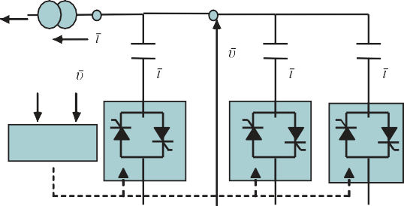
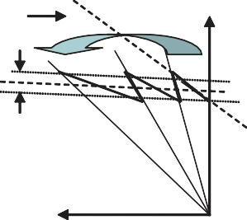

36
2 Equipo para control de tensión y potencia reactiva
Característica del sistema de energía
Q
C
C1
C1
C2
C2
C3
C3
V
Várbitro
∆V
_{C2} C1
Controlador
C3
IC
Figura 2.19 Esquema de condensadores conmutados por tiristores (TSC) y características de salida bajo voltajecontrol con banda muerta ΔV
resonancia en serie cuando el sistema de potencia experimenta frecuencias armónicas. Por tanto, se requiere una cuidadosa coordinación con la impedancia del reactor en serie.
Reactor controlado por tiristor y condensador fijo (FC-TCR)
En la Fig. 2,20.
La corriente del reactor se varía de acuerdo con el TCR mostrado anteriormente, que está continuamente vinculado al control de disparo del ángulo de retardo. En la práctica, el condensador fijo suele sustituirse total o parcialmente por una red de filtros que tiene la impedancia capacitiva necesaria a la frecuencia fundamental para generar los VAR requeridos. Además, el filtro proporciona baja impedancia a frecuencias seleccionadas para derivar los armónicos dominantes producidos por el TCR.
I
QL fuera
VARL = VIL(α)
_{ῑ} ῑL(α)
C
C
L
V
QC demanda
QLdemanda
VAR = VARC + VARL
VARC = VIC
QC fuera
Figura 2.20 Estática básica de tipo FC-TCR VAR generador y su VAR demanda versus VAR
características de salida

Slide 32


2.3 Dispositivos de control continuo de voltaje y potencia reactiva
37
Retardo de disparo de TCR
control de ángulo
IR
ῑC C
ῑL(α)
IC -
+
V
L
ILF
Disparo
legumbres
generador
α
Actual a
ángulo de retardo
convertidor
Sincrónico
circuito de tiempo
Figura 2.21 Esquema de control funcional para el generador VAR estático tipo FC-TCR
Un FC-TCR consta de un reactor variable y un condensador fijo, con una demanda de VAR general frente a la característica de salida de VAR, como se muestra en la Fig. 2,20: la generación constante de VAR capacitivo V_{C}AR del condensador fijo se opone a la absorción variable VAR VAR del T_{L}CR para obtener la salida total:
VAR =VARC +VARL .
En la salida VAR capacitiva máxima, el TCR está apagado (α = 90 °). Para disminuir la salida capacitiva, la corriente en el reactor aumenta disminuyendo el ángulo de retardo.α. A una salida de VAR cero, las corrientes capacitivas e inductivas se igualan y cancelan perfectamente la salida de VAR. Con una mayor disminución del ánguloα (asumiendo que la clasificación del reactor es mayor que la del capacitor) la corriente inductiva se vuelve más grande que la capacitiva, lo que resulta en una salida VAR inductiva neta. Con un ángulo de retardo cero, el TCR conduce la corriente durante el intervalo completo de 180 grados, lo que da como resultado una salida VAR inductiva máxima igual a la diferencia entre el VAR generado por el capacitor y el absorbido por el reactor completamente conductor.
El control del TCR en el generador FC-TCR VAR debe cumplir cuatro funciones básicas, como se muestra en la Fig. 2.21:
Función de sincronización sincrónica: Generalmente proporcionado por un circuito de bucle de bloqueo de fase que funciona en sincronismo preciso con el voltaje del sistema de CA y genera pulsos de tiempo apropiados con respecto al pico de voltaje.
Conversión de corriente reactiva a ángulo de disparo: Generalmente proporcionado por una función en tiempo real, que implementa la relación matemática entre la amplitud dela corriente fundamental TCR (Yo (α)) y_{L}el ángulo de retardo α, dado por la Ec. (2,3).
Cálculo de la corriente fundamental requerida del reactor I (α): Esto_{L} se deriva de la corriente de salida VAR del generador requerida que se proporciona como entrada de referencia de amplitud al control del generador VAR. Esto se logra simplemente restando la amplitud escalada de la corriente del capacitorI _{C} de la referencia I ._{R}

Slide 33

38
2 Equipo para control de tensión y potencia reactiva
Polaridad positiva para I _{R} indica corriente de salida inductiva y polaridad negativa indica corriente de salida capacitiva.
4. Función de generación de pulsos de disparo de tiristor: Esto se logra mediante el circuito generador de impulsos de disparo, que produce un pulso de corriente de puerta relativamente grande para los tiristores en respuesta a la salida del convertidor de ángulo de disparo.
Tomando una perspectiva de "caja negra", el generador VAR tipo FC-TCR puede considerarse una fuente controlable de potencia reactiva cuya salida sigue fielmente una señal de referencia de entrada arbitraria (ya sea corriente reactiva o susceptancia) en una banda de frecuencia dada y dentro de la especificada Clasificaciones capacitivas e inductivas.
El rendimiento dinámico del generador VAR está limitado por el control de retardo del ángulo de disparo, lo que da como resultado un retardo de tiempo con respecto a la señal de referencia de entrada. La función de transferencia real del generador VAR de tipo FC-TCR se puede expresar con un retraso de transporte en la forma
GRAMO(s) = ke-TD s ,
dónde s es el operador de la transformada de Laplace _{D}y T el retraso de transporte correspondiente al ángulo de retraso de disparo α. Para un TCR monofásico, el retraso de transporte máximo es 1/2F, dónde F es la frecuencia del voltaje aplicado. Para un TCR trifásico balanceado de seis pulsos, el retraso de transporte máximo es 1/6F.
Condensador conmutado por tiristor, reactor controlado por tiristor (TSC-TCR)
El condensador de tiristor conmutado, el compensador de tipo reactor controlado por tiristor (TSC- TCR) se desarrolló principalmente para la compensación dinámica de los sistemas de transmisión de potencia con la intención de minimizar las pérdidas de reserva y proporcionar una mayor flexibilidad operativa.
Un TSC-TCR monofásico básico se muestra en la Fig. 2.22. Consiste ennorte Sucursales de TCS y metro Ramas de TCR. A menudo,metro= 1, como en la figura, y el valor nominal del reactor VAR compensa completamente cada valor nominal del capacitor VAR. En este caso de relativamente pequeño
QC
C1
C2
ῑC2
C3
L
ῑL(α)
V
árbitro
QCref
ῑC1
ῑC3
V
Controlador
Figura 2.22 Generador de VAR estático básico tipo TSC-TCR

Slide 34
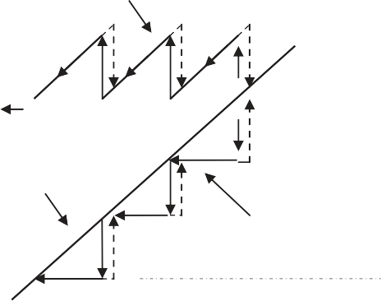
2.3 Dispositivos de control continuo de voltaje y potencia reactiva
39
Figura 2.23 Generador de VAR estático de tipo TSC-TCR básico: demanda de VAR frente a característica de salida de VAR
VARL
QLfuera
QLdemanda
QCdemanda
C1
VARfuera
C2
En fuera
QLfuera
En fuera
VARC
C3
VARmax
En fuera
QCfuera
salida VAR inductiva, el TCR se utiliza para cancelar el excedente de cada VAR capacitivo escalonado. Durante el primer intervalo, se conecta un banco de condensadores (disparando, por ejemplo, la válvula de tiristores conecta₁da aC , y, simultáneamente, la corriente en el TCR se establece mediante el ángulo de retardo de disparo apropiado de modo que la suma de la salida TSC VAR (negativo en la Fig. 2.23) y el del TCR (positivo) es igual a la salida capacitiva requerida.
La operación se puede describir de la siguiente manera. Bajo el supuesto de un TCR con la misma clasificación VAR de cada TSC, el rango de salida capacitiva total se divide ennorteintervalos. En el primer intervalo, la salida del generador VAR es controlable por
TCR en el cero aVAR /nort_{m}e _{a}r_{x}ango, donde VAR
_{max}es la calificación VAR total proporcionada
por todas las sucursales de TSC.
En los intervalos subsiguientes, que se pueden lograr al encender los bancos de capacitores disponibles, la salida es controlable dentro del intervalo TSC único por el TCR que absorbe los VAR capacitivos excedentes dentro de un intervalo TSC único solamente. Este no es un límite operativo, debido a la posibilidad de que todo el banco de condensadores cambie dentro de un ciclo del voltaje de CA aplicado. Sin embargo, para evitar una condición de conmutación indeterminada, la clasificación de TCR VAR tiene que ser algo mayor en la práctica que la del TSC para proporcionar suficiente superposición (histéresis) entre los niveles de VAR de encendido y apagado. La resultanteV_{d}A_{em}R_{anda} versus VAR _{producción} característica estática (VAR total) del generador de VAR tipo TSC-TCR es, por tanto, lineal, cubriendo el campo desde VAR _{max}capacitivo a TRC inductivo (Fig. 2.23).
Un esquema de control funcional del generador VAR tipo TSC-TCR se muestra en la Fig. 2,24.
El TSC-TCR cumple tres funciones principales:
1. Ramas TSC necesarias: Determina el número de ramas TSC que se conectarán, para aproximar la corriente de salida capacitiva requerida (con un excedente positivo) y calcula la amplitud de la corriente inductiva necesaria para cancelar la corriente capacitiva excedente. La referencia de corriente de entradaI que representa la magnitud de la
árbitro
corriente de salida solicitada se divide por la amplitud I de la corrie_{C}nte que un

Slide 35
40
2 Equipo para control de tensión y potencia reactiva
QC
Cocción de TCR
ángulo de retardo
control
C1
L
ῑL(α)
Condensador
y reactor
Actual cálculo
ῑC1
C2 C3
V
TCS
ENCENDIDO APAGADO
C1,2,3
control
Iárbitro
Figura 2.24 Esquema de control funcional del generador VAR estático tipo TSC-TCR
La rama TSC dibujaría a la amplitud dada V de la tensión CA. El resultado, redondeado al siguiente entero, da la cantidad de bancos de capacitores necesarios. La diferencia de magnitud entre la suma de las corrientes de los condensadores yI da
árbitro
la amplitud I de _{L}la_{F} corriente fundamental del reactor requerida.
Conmutación TSC: Controles de la conmutación de las ramas TSC de forma "libre de transitorios". Cambia el banco de condensadores cuando el voltaje a través de la válvula de tiristor se vuelve cero o cuando el voltaje del tiristor es mínimo.
Control de corriente TCR: Varía la corriente en el TCR activando el control del ángulo de retardo de la misma manera que se ve para el FC-TCR.
Desde la perspectiva de la caja negra, el generador VAR tipo TSC-TCR, de manera similar a su contraparte FC-TCR, puede considerarse una fuente controlable de potencia reactiva cuya salida sigue una señal de referencia de entrada arbitraria (ya sea corriente reactiva o potencia reactiva o voltaje o susceptancia). Por lo tanto, un observador externo, al monitorear la corriente de salida, generalmente no podría detectar la conmutación del condensador interno ni decir si el generador VAR emplea condensadores fijos o conmutados por tiristores.
Tenga en cuenta que el retardo máximo de desconexión tanto para el TSC como para el TCR es de medio ciclo. La función de transferencia del generador VAR tipo TSC-TCR es la misma que la de su contraparte FC-TCR, excepto que el retraso máximo de transporteT , que se encuentra cu_{D}ando se va a incrementar la salida capacitiva, es teóricamente el doble de grande; es decir, 1/F o 1/3F, respectivamente.
En la literatura podemos encontrar el término “condensador conmutado mecánicamente, reactor controlado por tiristores (MSC-TCR)”; no debe confundirse con TSC-TCR. La disposición MSC-TCR no tiene la respuesta o la repetibilidad de operación generalmente necesaria para la compensación dinámica de los sistemas de potencia. En el análisis final, es la respuesta de los disyuntores mecánicos la que determina principalmente el tiempo transcurrido entre la demanda de VAR de capacidad y la salida de VAR capacitiva real. Dado que no es posible un control preciso del cierre del interruptor mecánico, el banco de condensadores debe conmutarse sin ninguna carga residual apreciable para evitar transitorios altos y posiblemente dañinos.
Considerando un tiempo de descarga práctico de aproximadamente 3 a 4 ciclos (un tiempo típico de cierre del interruptor es de aproximadamente 3 a 7 ciclos), en las peores condiciones, el tiempo de retardo del MSC

Slide 36
2.3 Dispositivos de control continuo de voltaje y potencia reactiva
41
puede ser de 6 a 11 veces mayor que el TSC. Además, los condensadores conmutados en un compensador se someten ocasionalmente a operaciones de conmutación repetidas. Teniendo en cuenta una vida útil típica de 2000 a 5000 operaciones para interruptores o disyuntores mecánicos, en la práctica se prohibiría la conmutación repetida de bancos de condensadores y, por lo tanto, se debería permitir que la salida VAR real se establezca por encima o por debajo de la cantidad necesaria para una compensación adecuada.
2.3.4 Compensadores de VAR estáticos (SVC)
Un compensador de VAR estático (SVC) es un generador de VAR estático (SVG) capaz de extraer corriente capacitiva y / o inductiva de un sistema de energía eléctrica. Entre los sistemas de transmisión de CA flexibles (FACTS), el SVC se dedica básicamente al soporte de voltaje. Un SVC opera la conmutación electrónica suave de sus propios reactores y / o condensadores en derivación, logrando una variación continua de la potencia reactiva. Es ideal para el control de la demanda de potencia reactiva variable de grandes cargas fluctuantes y dinámicas de sobretensión debido al rechazo de carga. También se utiliza en estaciones convertidoras de HVDC y donde se requiere un control rápido del flujo de voltaje y potencia reactiva.
El término "estático" se utiliza para indicar que el SVC, a diferencia del compensador síncrono, no tiene componentes móviles o giratorios. El compensador de VAR estático se define como un generador o absorbedor de VAR estático conectado en derivación cuya salida se ajusta para intercambiar corriente capacitiva o inductiva para mantener o controlar parámetros específicos del sistema de energía eléctrica (típicamente voltaje de bus). Los condensadores / inductores conmutados por tiristores o controlados por tiristores y las combinaciones de dichos equipos con condensadores e inductores fijos se incluyen en la categoría SVC.
De acuerdo con la filosofía de control TSC-TCR (ver Fig. 2.22) pero aplicado a un sistema con mayores recursos inductivos, los SVC consisten en norte TCS y metro Ramas de TCR, controlables por separado. En este caso de una salida VAR inductiva relativamente grande, el TCR no se utiliza para cancelar el excedente de cada VAR capacitivo escalonado (consulte el Capítulo 2, § 2.3.3.4, sobre el control TSC-TCR), pero TCS y TCR se controlan para moverse con continuidad desde la contribución capacitiva máxima (todos los TCS "activados" y todos los TCR "desactivados") hasta la absorción inductiva máxima (todos los TCS "desactivados" y todos los TCR "activados" en la salida VAR inductiva máxima), a lo largo de una característica lineal con positivo pendiente, fijada por una ley de control de SVC.
El objetivo principal de SVC es el aumento de la capacidad de transmisión de energía de una red local. Es decir, la salida de potencia reactiva (capacitiva o inductiva) del SVC se varía para controlar la tensión en el bus local de la red de transmisión para mantener el flujo de potencia activa deseado ante posibles perturbaciones y contingencias del sistema.
La salida del generador VAR estático se modifica para estabilizar parámetros específicos del sistema eléctrico ante contingencias de la red como cambios de carga, cortes de línea y generador, y perturbaciones como fallas y rechazos de carga. Estos parámetros generalmente se dividen en una de dos categorías:

Slide 37
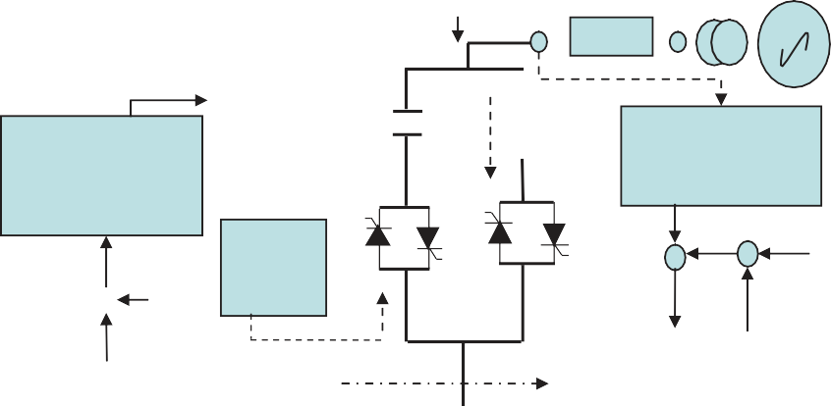
42
2 Equipo para control de tensión y potencia reactiva
una. Soporte de voltaje directo, para aumentar la capacidad del sistema de energía y prevenir la inestabilidad del voltaje;
B. Mejoras de estabilidad dinámica y transitoria, para aumentar el margen de estabilidad del primer swing y proporcionar amortiguación para las oscilaciones de potencia. Este segundo punto se analiza en el cap. 8, sobre la estabilidad del sistema de energía.
La compensación a lo largo de la línea eléctrica requiere una derivación dinámica de punto medio. Con un compensador dinámico en el punto medio, se logra un comportamiento de línea simétrico. El voltaje de punto medio variará con la carga, y una susceptancia de punto medio ajustable sirve para mantener una magnitud de voltaje constante en la carga, por lo que la ventaja del uso de SVC es evidente. Con cargas que varían rápidamente, la demanda de potencia reactiva puede corregirse rápidamente mediante SVC, con pequeños sobreimpulsos y aumento de voltaje.
La amortiguación de la oscilación del sistema de potencia también se puede obtener cambiando rápidamente la salida del SVC de capacitiva a inductiva para contrarrestar la aceleración o desaceleración de las máquinas interconectadas.
Requisitos de control de voltaje SVC
Para cumplir con los requisitos generales de compensación de un sistema de energía, la salida del generador de VAR estático se controla para mantener o variar el voltaje en los buses seleccionados en la red de transmisión. Un esquema de control general que convierte SVG en SVC se muestra en la Fig.2,25.
El generador de VAR estático incluye bancos TSC y TCR que se controlan para que la amplitud I _{comp}de la corriente de compensación reactiva I _{comp}extraído de la el sistema de energía sigue la referencia actual I .
árbitro
El sistema de energía visto por el SVC está representado con un generador dinámico
equivalente que incluye un lazo electromecánico y un lazo de control AVR, junto con
ῑcomp
VT
jXL
Q
jXT
Cocción de TCR
ángulo de retardo
control
L
Condensador y reactor Actual
cálculo
ῑC
C
ῑL(α)
Medición de voltaje & Procesando circuitos
TCS
ENCENDIDO APAGADO
C control
VT -
+
+
Várbitro
Auxiliar
Iárbitro
SVG
Servicio
entradas
∆VT
+
+ ... entradas
+
Pi
controlador
Vreff
SVG
SVC
control
Figura 2.25 Esquema de control general de un SVC

Slide 38
2.3 Dispositivos de control continuo de voltaje y potencia reactiva
43
una impedancia equivalente de fuente Z (incluyendo transformador generado_{T}r X e impedancias y cargas de la línea de tran_{L}smisión X ). Por lo tanto, la tensión terminal del bus de alta tensión considerado se caracteriza por una amplitud generalmente va_{T}riable V y frecuencia angular ω ._{T}
El control básico de SVC opera un SVG como un regulador de voltaje de terminal perfecto de la siguiente manera:
Amplitud V de_{T} voltaje terminal v se_{T}mide y se compara con el voltaje
referencia V .
árbitro
Error ΔV _{T} es procesado y amplificado por un controlador PI para proporcionar la corriente
referencia I para el SVG. Por lo tanto,I se controla en bucle cerrado a través de la entrada I ,
comp
entonces_{T}el V se mantiene con continuidad y precisamente al nivel de la Vcaso de _{árbitro} en el
cambios en el sistema de potencia y carga.
Si una compensación adecuada de un sistema de alimentación de CA requiere alguna variación específica en la amplitud del voltaje del terminal contra el tiempo o alguna otra variable (por ejemplo, control de salida de potencia reactiva), entonces se puede obtener una señal de corrección apropiada, derivada de las entradas auxiliares. agregado a la referencia fija V_{re}p_{f}a_{f} ra obtener el valor
árbitro
árbitro
real y variable deseado V que controla el voltaje terminal de una manera de circuito cerrado: esto
árbitro
describe el caso de SVC en el que el control de SVG impone un compuesto con pendiente positiva en
V de una manera que se cruza fácilmente con la característica de carga en unV valor que proporciona
árbitro
un margen de control (ver más abajo).
árbitro
Pendiente de regulación SVC
Por lo general, el SVC no se utiliza como un regulador de voltaje de terminal integral, sino que se permite que el voltaje de terminal varíe en proporción a la corriente de compensación. Hay varias razones para esta denominada "capitalización" (véase el § 3.3.3):
Permitir una "caída" de regulación amplía el rango de operación lineal de una compensacióntor dentro de las clasificaciones capacitivas e inductivas máximas disponibles;
Se permite que el voltaje del terminal sea menor que el valor nominal sin carga a ca-compensación pacitiva y superior al valor nominal con compensación inductiva total;
Una regulación perfecta (caída o pendiente cero) podría resultar en un funcionamiento mal definido punto con una tendencia hacia la oscilación si la impedancia del sistema exhibiera una región "plana" (baja impedancia) en el rango de frecuencia de operación de interés;
Una pendiente de regulación tiende a hacer cumplir la carga automática compartida entre SVC también como entre otros dispositivos de regulación de voltaje ubicados en la misma área de la red.
El voltaje terminal deseado versus la característica de corriente de salida del SVC se puede establecer mediante un bucle de control externo en I_{comp}mediante el uso de lo previamente definido entrada auxiliar, como se muestra en § 3.3.6 sobre control SVC.
Una característica típica de SVC (voltaje terminal V versu_{T}s corriente de salida IC , con una pendiente dada) se muestra en la Fig. 2,26, junto con una característica de carga particular de

Slide 39
44
2 Equipo para control de tensión y potencia reactiva
Figura 2.26 Característica tensión- corriente de un compensador VAR estático
VT
Carga del sistema
característica
Reparado
reactor
Control de SVC
característica
Reparado
condensador
ῑC
ῑL
ICmax
Icomp
ILmax
un sistema de CA (el voltaje frente a la característica lineal de una corriente reactiva, asumiendo un
voltaje constante en el generador equivalente y Z como reactancia, donde X=X +X ).
T L
La característica de carga del sistema, debido, por ejemplo, al rechazo de carga, se cruza con el SVC V-I característica en un punto que solicita la corriente de compensación inductivaI _{comp}. El punto de intersección de las líneas de carga con el eje vertical de voltaje define variación de voltaje terminal sin compensación. La variación de voltaje terminal con compensación está completamente determinada, en la Fig.2,26, por la pendiente de regulación SVC. En el § 3.3.6 sobre control de SVC se dan más detalles sobre el control de SVC.
2.3.5 Compensadores estáticos (STATCOM)
El STATCOM es un generador síncrono estático (SSG) que tiene características similares al compensador síncrono (capaz de entregar VAR retrasados / adelantados a una carga oa un bus en el sistema eléctrico). Como dispositivo electrónico no tiene inercia, lo que trae consigo muchas ventajas asociadas: mejor dinámica, menor costo de inversión y menores costos de operación y mantenimiento.
En términos generales, un SSG es un convertidor de potencia de conmutación autoconmutado suministrado desde una fuente de energía eléctrica apropiada y operado para producir un conjunto de voltajes multifásicos ajustables, que se pueden acoplar a un sistema de energía de CA con el propósito de intercambio independiente de real y controlable. poderes reactivos. Cuando la fuente de energía activa es reemplazada por un capacitor de CC, que no puede absorber ni entregar energía real excepto por períodos breves, el SSG se convierte en un compensador sincrónico estático (ver Fig.2,27). Por lo tanto, el STATCOM no posee soporte de energía a largo plazo en el lado de CC y no puede intercambiar energía real con el sistema de CA.
Un STATCOM maneja solo el intercambio de energía reactiva fundamental con el sistema de CA y proporciona soporte de voltaje a los buses. En los sistemas de transmisión también se utiliza para modular la tensión del bus durante perturbaciones transitorias y dinámicas con el fin de mejorar los márgenes de estabilidad transitoria y amortiguar las oscilaciones dinámicas.

Slide 40



2.3 Dispositivos de control continuo de voltaje y potencia reactiva
45
jXT
METRO
jXL
T
Q
Thevenin
equivalente
Q
Acoplamiento
transformador
Icorriente continua
S
Energía DC
fuente
CD
Voltaje
fuente
convertidor
Vcorriente continua
C
Figura 2.27 Compensador sincrónico estático
Los STATCOM de alta potencia consisten esencialmente en un inversor de fuente de voltaje (VSI) de modulación de ancho de pulso (PWM) trifásico que utiliza:
GTO (pérdidas altas), tiristores (pérdidas altas) o transistores bipolares de puerta aislada (IGBT);
Un condensador del lado de CC, que proporciona la tensión de CC requerida por el inversor;
Filtrar componentes para filtrar los armónicos de alta frecuencia de la salida del inversor Voltaje;
Un inductor de enlace, que enlaza la salida del inversor con el lado de la fuente de CA (proporcionado por el transformador de acoplamiento);
Un sistema de control.
Las técnicas de control PWM permiten el desarrollo de modelos más generales que pueden adaptarse fácilmente para representar el voltaje, pero también otras técnicas de control como el control del ángulo de fase.
El VSI genera un voltaje trifásico, que está sincronizado con el suministro de CA. El lado de CC está conectado a la fuente de CA por el capacitor y la inductancia del enlace. La corriente extraída por el inversor de la fuente de CA se controla para que sea principalmente reactiva (adelantada o retrasada según el requisito) con un pequeño componente activo, necesario para suministrar las pérdidas en el inversor y el inductor de enlace (y en el magnético, si corresponde) .
Un STATCOM proporciona generación de energía reactiva así como absorción puramente por medio del procesamiento electrónico de formas de onda de voltaje y corriente en el VSI. Esto significa que los bancos de condensadores y los reactores de derivación no son necesarios para la generación y absorción de potencia reactiva (como en el caso de SVC), lo que facilita un diseño y tamaño compacto. En resumen, se da la definición de STATCOM:
Compensador estático (STATCOM): Un generador síncrono estático que funciona como un compensador VAR estático conectado en derivación cuya corriente de salida capacitiva o inductiva se puede controlar independientemente del voltaje del sistema de CA.

Slide 41
46
2 Equipo para control de tensión y potencia reactiva
El esquema básico del convertidor de fuente de voltaje se muestra en la Fig. 2,27.
El condensador cargado C proporciona un voltaje de CC al convertidor, que produce un
corriente continua
conjunto de voltajes de salida trifásicos controlables con la frecuencia delSistema de energía
AC. Variando la amplitud del voltaje de salida (V ), Se puede controlar el int_{S}ercambio de potencia reactiva entre el convertidor y el sistema de CA. Si el amplificadortude del voltaje de salida (V ) aumenta por encim_{S} a del voltaje del sistema de CA (V ), se produce una _{T}corriente adelantada y se genera potencia reactiva. Disminuir la amplitud del voltaje de salida por debajo de la del sistema de CA produce una corriente retardada, y el STATCOM se ve entonces como un inductor. En este caso, se absorbe la potencia reactiva. Si las amplitudes son iguales, no se produce ningún intercambio de energía.
Un convertidor práctico no está exento de pérdidas. Además, en el STATCOM, la salida de la fuente de voltaje requerida se genera invirtiendo el voltaje de CC, que se supone que está disponible a través del capacitor en el lado de CC. Obviamente, si la potencia activa que ingresa al inversor desde la red se mantiene en cero, el condensador inicialmente cargado pronto se descargará a cero debido a las pérdidas de potencia activa en el inversor que debe ser suministrado por el lado de CC. El voltaje del lado de CC permanecerá constante (o al menos controlado) solo si la potencia extraída de la red de CA es suficiente para suplir todas las pérdidas que tienen lugar en todas partes debido al flujo de la corriente reactiva demandada.
El mecanismo del V ángulo de fa_{S}se ϑ Por lo tanto, el ajuste se puede utilizar para compensar pérdidas, pero también para controlar la potencia reactiva generada o absorbida poraumentando o disminuyendo el voltaje del capacitor (V ) y por lo tanto el voltaje de salida(V ). A partir de estas
corriente continua
obs_{S}ervaciones, quedan claras las diferentes formas en que se puede controlar un STATCOM en los
lados de CA y CC.
La operación STATCOM en “modo regulado por corriente” se emplea para forzar al inversor a entregar valores establecidos de corriente al sistema de CA. Sin embargo, los esquemas de control de corriente de alta velocidad requerirían conmutación de alta frecuencia en el inversor, tan alta que se descartan los dispositivos de baja frecuencia como el tiristor y el GTO. Por lo tanto, estos esquemas deben basarse en MOSFET o IGBT. En las redes de distribución, un DSTATCOM utiliza IGBT para lograr niveles de conmutación de alta velocidad, estructuras de inversor simples y control de histéresis o PWM de alta frecuencia para funcionar como fuentes reguladas de corriente.
Los STATCOM de alta potencia en un sistema de transmisión generalmente se fabrican con dispositivos de capacidad de frecuencia de conmutación (GTO) baja (menos de - 3 kHz) y, por lo tanto, necesitaPatrones PWM especiales para optimizar el comportamiento de conmutación. Dichos STATCOM utilizan el principio de enlace síncrono en los bloques de control (discutido más adelante en el Cap. 2, § 2.3.5.1).
Con la llegada de STATCOM, se puede alcanzar un rendimiento aún mejor en áreas como:
Control de voltaje dinámico y de estado estacionario en sistemas de transmisión y distribución. tems;
Control simultáneo de reactivo y activo1 poder.
1 La excepción con respecto al caso considerado de baja potencia activa es el uso de convertidores de fuente de tensión conectados en "configuración adosada" entre dos barras colectoras de CA, lo que permite la transferencia de potencia activa entre dos redes de CA (síncronas o asíncronas o incluso con diferentes frecuencias) modulando los dos ángulos de fasor de voltaje, proporcionando simultáneamente soporte de potencia reactiva a las redes de CA.

Slide 42



2.3 Dispositivos de control continuo de voltaje y potencia reactiva
47
Figura 2.28 Modelo STATCOM con control de voltaje PWM
Requisitos de control de voltaje STATCOM
El STATCOM (Fig. 2,28) puede verse como una fuente de voltaje detrás del transformador impedanciaR + jX_{S} ) ten_{S}er una amplitud proporcional a la tensión del lado de CC VLa inercia de .
corriente continua
conmutación puede despreciarse debido a la alta frecuencia, por lo tanto, Vlación se pumedoedulo
corriente continua
representar simplemente por un término proporcional (k) proporcionado por el control PWM.
El ánguloϑ incluye la diferencia de fase que se impondrá entre V
y V _{T} y depende del control operativo en V ju_{co}n_{rrien}t_{te c}o_{ontinu}c_{a} on el principal
S
V_{T}o I _{comp}o Q _{comp}control.
En términos generales, la tensión del condensador del lado de CC se mantiene constante (o se permite que varíe con una relación definida mantenida entre su valor y la potencia reactiva que entregará el inversor) controlando un pequeño componente de corriente activa. Las corrientes de CA se controlan indirectamente controlando el ángulo de faseϑ del voltaje de salida del inversor con respecto al voltaje de la fuente del lado de CA en un llamado "esquema de control basado en enlace síncrono", mientras que se controlan directamente por realimentación de corriente en el caso de un "esquema controlado por corriente". En el último caso, el inversor está regulado por corriente: sus interruptores se controlan de tal manera que el inversor entrega una corriente ordenada en su salida, en lugar de un voltaje ordenado (el voltaje requerido para ver la corriente ordenada que fluye fuera del inversor será ser sintetizado automáticamente por el inversor). El esquema de control actual produce un STATCOM muy rápido, que puede ajustar su salida reactiva en un período de decenas de microsegundos después de un cambio repentino en la demanda reactiva.
Sin embargo, como el control a nivel de transmisión / subtransmisión es nuestra preocupación aquí, no se requiere una velocidad tan extrema; el STATCOM debe abordar de manera más directa el soporte de voltaje en los buses HV entregando / tomando tanta potencia reactiva hacia / desde el bus HV como sea necesario pa_{T}ra mantener el voltajeV dentro de límites predeterminados. Esta tarea se logra con el STATCOM con menos limitaciones que en un SVC porque en esta situación, sin los componentes físicos del reactor SVC y un capacitor que vincula el suministro de voltaje y corriente, la corrie_{co}n_{m}te_{p}Ipuede alcanzar el valores capacitivos / inductivos máximos en una gran V c_{S}ampo. En consecuencia, notamos la

Slide 43






48
2 Equipo para control de tensión y potencia reactiva
ϑ
∠
∠ ϑ
ϑ
Figura 2.29 STATCOM: barra de bus AC HV y bucles de control de voltaje DC
diferencias relevantes de las características estáticas de STATCOM en la Fig. 2.30 con respecto a SVC. La tendencia vertical a las corrientes capacitivas e inductivas máximas permitidas se debe a la capacidad de control más amplia del STATCOM.
Por lo tanto, el STATCOM mantiene el voltaje del bus inyectando VAR iniciales o retardados en el sistema, hasta la corriente capacitiva / inductiva máxima, incluso con voltajes de barra de bus de AT muy bajos.
El lazo de control STATCOM externo detecta el voltaje del bus, lo compara con un valor establecido y procesa el error en un controlador PI que establece la referencia reactiva I oQ para el bucle de control interno. Control directo deV es posible per_{S}o no recomendable, debido a su baja sensibilidad (banda de control de amplitud de voltaje pequeña) con respecto a la corriente y potencia reactiva, que tienen rangos de control más grandes alrededor de una condición de operación dada.
Figura 2.30 STATCOM V–I características

Slide 44
2.3 Dispositivos de control continuo de voltaje y potencia reactiva
49
La efectividad de un STATCOM dado con una clasificación específica para proporcionar soporte de voltaje en un bus en particular dependerá de la capacidad de cortocircuito en ese bus. Un valor bajo de capacidad de cortocircuito implica que la impedancia de Thevenin detrás del voltaje del bus es grande. Además, el STATCOM en esa ubicación será más efectivo que un STATCOM con clasificación similar en otro bus con una mayor capacidad de cortocircuito. Por lo tanto, un bus con un valor más alto de capacidad de cortocircuito tendrá mejor inmunidad contra caídas / parpadeos / oleajes causados por problemas en otros lugares. Y, por lo tanto, probablemente no necesite STATCOM en absoluto, a menos que colocar uno influya fuertemente en los voltajes del bus circundante y, por lo tanto, sea útil para regular el voltaje allí.
Figura 2,29 sintetiza los comentarios anteriores sobre el control STATCOM, mostrando los dos
controles laterales de CC y CA y la dependencia de la salida de voltaje V sobre V
S corriente ^{y}continu^{ϑ}a .
Pendiente de regulación STATCOM
En muchas aplicaciones de transmisión, el STATCOM no funciona como un regulador de voltaje perfecto; más bien, se permite que el voltaje de los terminales varíe en proporción a la corriente de compensación. La vida útil del equipo se prolonga si se utiliza este tipo de regulación de caída. Con respecto a este tipo de composición, las consideraciones que ya se mencionaron para el SVC pueden extenderse completamente al STATCOM, incluido el hecho de que la regulación de "caída" permite compartir la carga automáticamente entre varios compensadores estáticos locales.
La característica deseada de voltaje de terminal versus corriente de salida de un STATCOM se puede establecer mediante un bucle de control externo reconectando I _{comp}con una gota de ganancia γ sobre la unión sumadora de entrada del V laz_{T}o de control (ver Cap. 3, § 3.3.7, sobre control de tensión STAT-COM y potencia reactiva).
Las características estáticas de un STATCOM como se muestra en la Fig. 2.30 son una clara ilustración de su capacidad para soportar un voltaje de sistema muy bajo, hasta aproximadamente 0,15 pu, el valor asociado con la reactancia del transformador de acoplamiento. Esto contrasta fuertemente con un SVC, que a plena salida capacitiva se convierte en un banco de condensadores no controlado a bajo voltaje.
Un STATCOM puede soportar voltaje del sistema en condiciones de voltaje extremadamente bajo siempre que el capacitor de CC sea capaz de retener suficiente energía para suplir pérdidas. Es interesante notar que un STATCOMV – Q Las características estáticas de aquí son muy similares a las del SVC. V-I características estáticas (compárese con la Fig. 2,31 con la Fig. 2,26). Esto apunta a los márgenes de control de potencia reactiva extremadamente pobres del STATCOM a voltajes muy bajos.
2.3.6 Control de flujo de energía unificado (UPFC)
El controlador de flujo de potencia unificado (UPFC), que incorpora un compensador en serie síncrono estático (SSSC) como parte en serie y un STATCOM como elemento de derivación, representa un enfoque alternativo para el control del ángulo de transmisión; se puede operar

Slide 45
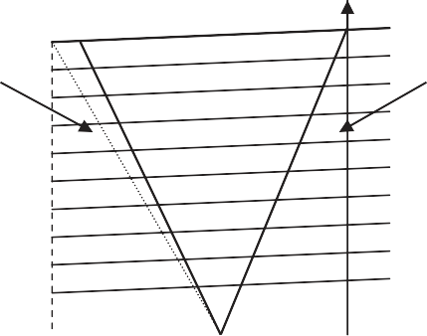
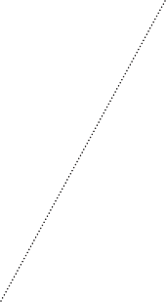
50
2 Equipo para control de tensión y potencia reactiva
Transitorio
capacitivo
clasificación
1.0
0,8
0,6
0.4
0,2
VS[pu]
0,9
0,7
0,5
0,3
0,1
Transitorio
inductivo
clasificación
QCmax
Continuo QLmax
inductivo
clasificación
Qcomp
Continuo
capacitivo
clasificación
Figura 2.31 V-Q comparación característica entre STATCOM y SVC
como un desfasador ideal (un transformador especializado que se utiliza para controlar el flujo de energía real a través de la rotación mecánica de los devanados).
La característica más importante de la UPFC es su capacidad para proporcionar una tensión de salida totalmente controlable en amplitud y fase, que puede sumarse vectorialmente a la tensión de la red. El voltaje agregado en una línea permite el control independiente tanto del flujo de potencia activa como reactiva en la línea. Alternativamente, puede controlar de forma independiente el voltaje del bus local, la impedancia de línea y el ángulo de fase entre los vectores de voltaje en los buses en los bordes de la línea donde está instalado el UPFC. La UPFC también puede contribuir a llevar a cabo, mediante un control adecuado, las siguientes funciones:
Mejora de la estabilidad transitoria;
Amortiguación de oscilación de potencia;
Mejora de la estabilidad de voltaje.
En consecuencia, la complejidad y el costo del UPFC están claramente justificados para el control de transferencia de energía real en lugar del desfasador electromecánico obsoleto; sin embargo, está menos justificado para el control de voltaje y potencia reactiva. No obstante, aprovechando su presencia en el campo, el UPFC también se puede utilizar para controlar el flujo de voltaje o potencia reactiva para soportar el voltaje de la red contribuyendo a mejorar la estabilidad del voltaje.
La estructura general que proporciona un UPFC con sus funciones de control consta de dos convertidores CA / CC de fuente de voltaje, ambos conectados por un enlace CC común: uno en paralelo y el otro en serie con la línea CA (ver Fig. 2,32). Como se mencionó, el UPFC incorpora como parte de serie el compensador estático síncrono en serie, mientras que su elemento de derivación es un compensador estático.

Slide 46






2.3 Dispositivos de control continuo de voltaje y potencia reactiva
51
PAG
+
Q
+
-
+
AC/DC
DC / AC
Figura 2.32 Configuración esquemática del UPFC con dos convertidores de fuente de voltaje basados en GTO
~
V
VL
XS
Icorriente continua
VT
I
+
+ _{V}
VS
-
corriente continua
Figura 2.33 Esquema de las conexiones del convertidor en derivación
Fundamentos del convertidor de fuente de voltaje en derivación
El convertidor conectado en derivación en una estructura UPFC, que se muestra en la Fig. 2,33, es la fuente de voltaje síncrono alterno STATCOM ya vista V detrás de una reactancia de_{S} acoplamiento X , proporcionada por la _{S}inductancia de fuga por fase del transformador de acoplamiento. Como un STATCOM, proporciona compensación de derivación reactiva y cubre la demanda de potencia activa del convertidor conectado en serie a través del enlace de CC con una batería / condensador. En este libro, la funcionalidad de compensación de derivación reactiva es relevante, ya que está vinculada con el voltaje de salida del convertidor.V , se mantiene en fase con los v_{S}oltajes del sistema de CA y se modula en amplitud para controlar el intercambio de potencia reactiva entre el convertidor y el sistema de CA.
Es decir, si la amplitud del voltaje de salida aumenta por encima de la del sistema de CA, entonces la corriente correspondiente fluye a través de la reactancia de enlace desde el convertidor al sistema de CA, y el convertidor genera potencia reactiva (capacitiva) para mantener la tensión local. Voltaje del sistema d_{T}e CA V . Si la amplitud del voltaje de salida se reduce por debajo de la del sistema de CA, entonces la corriente reactiva fluye desde el sistema de CA al convertidor, que absorbe potencia reactiva (inductiva). Obviamente, cambiar la fase del voltaje de salida del convertidorVposición angular co_{S}n irmesppoencietondaolaunteanvseinótnajdae(llag) sistema de CA VEntrega (absorción) de potencia activa. _{T} determina el convertidor
Generalmente, el convertidor en derivación se controla para proporcionar la demanda de potencia activa del convertidor en serie y para cubrir las pérdidas del sistema regulando la tensión del enlace de CC.

Slide 47


52
2 Equipo para control de tensión y potencia reactiva
Control de potencia reactiva (P =0) (P = 0)
VL VS VT
I
VT VS
I
VL
Corriente inductiva
Corriente capacitiva
Control de potencia activa (Q = 0)
VS
VT
VL
I
I
VT
VS
VL
PAG absorbido
PAG suministrado
PAG suministrado
PAG absorbido
Q absorbido
V_{T}
Q absorbido
V
VS
VT
V
V_{L}
Tq
^{V}Tq
S
I
VTp
VTp
I
^{V}Tp
V
V_{S}
VS
V
^{V}Tp
^{V}Tq
T
T
V
VTq
PAG absorbido
Q suministrado
T PAG suministrado
Q suministrado
Figura 2.34 Diagramas de fasores que muestran la condición para el intercambio de energía activa y reactiva entre el sistema de CA y el convertidor de fuente de voltaje
El diagrama fasorial que se muestra en la Fig. 2,34 muestra los requisitos de magnitud y fase para la tensión de salida del convertidor para determinar los intercambios de potencia activa y reactiva positiva o negativa.
Fundamentos del convertidor de fuente de voltaje en serie
El compensador síncrono en serie generalizado, implementado por un convertidor de CC a CA con un dispositivo de almacenamiento de energía en el lado de CC, se muestra en la Fig. 2,35.
Asumiendo el voltaje inyectado V e_{p}n_{q}serie con la línea se puede controlar sin restricciones (almacenamiento de energía CC con capacidad infinita), la amplitud y el ángulo de fase del f_{p}a_{q}sor V Se puede elegir, independientemente de la corriente de línea, entre 0 y2π, con un valor de módulo variable entre cero y un valor máximo definido_{pq}V_{max} . Esto implica que la fuente de voltaje síncrono debe poder generar o absorber tanto potencia activa como reactiva. Por lo tanto, la potencia reactiva se genera internamente o

Slide 48

2.3 Dispositivos de control continuo de voltaje y potencia reactiva
53
Vpq
VH
X
IL
~
XH
Icorriente continua
~
V1
VT
V2
PAGpq
+
Vcorriente continua
Figura 2.35 Esquema de las conexiones del convertidor en derivación
absorbido por el convertidor. Sin embargo, la potencia activa es suministrada o absorbida por el lado del almacenamiento de energía de CC, como se ilustra en la Fig.2,36.
El compensador síncrono de la serie generalizada puede lograr todas las funciones básicas de control de flujo de potencia agregando un fasor de voltaje apropiado V al voltaj_{p}e_{q}terminal V , como se muestr_{T}a en la Fig. 2,37. Mediante el control apropiado deV Se pueden logr_{p}a_{q}r los siguientes controles básicos de flujo de energía:
una. Regulación de voltaje terminal (ǀ_{H}V ǀ regulación): V_{H}=V +V_{T} ;
pq
Compensación de impedancia en serie combinada con regulación de voltaje terminal;
Regulación de cambio de fase combinada con regulación de voltaje terminal;
Regulación de voltaje terminal combinada con compensación de impedancia en serie combinada con regulación de cambio de fase.
Figura 2.36 Generalizado
Fuente de tensión síncrona conectada en serie con almacenamiento de
En la terminal de CA
energía. Dependencia dePAG yQ en el lado de CA en V fase; de_{p}p_{q}endencia de PAG en el lado de CC en I dirección
Absorbe PAG
Absorbe Q
Vq
Suministros PAG
pq
Absorbe Q
actual
V
corriente continua
Absorbe PAG
Suministros Q
Vpag
Suministros PAG
Suministros Q
En el terminal de CC
- Icorriente continua
+Icorriente continua +Vcorriente continua
Absorbe P;
Resistencia positiva
para el sistema de aire acondicionado
Suministros P;
Resistencia negativa
para el sistema de aire acondicionado

Slide 49



54
2 Equipo para control de tensión y potencia reactiva
VT
Vpq
V_{H}
Vq _{Vq}
Vδ
Vδ
∆VT
VT
δ δ
Vq
∆VT Vδ
VT + ∆VT
VH VH
VH
∆VT
VT
VH
VT
VT
IL
IL
VT - ∆VT
a B C D
Figura 2.37 Diagramas de fasores que ilustran el concepto general de las funciones de control de flujo de potencia e inyección de voltaje en serie
En la Fig. 2,37 La regulación del voltaje terminal (a) se logra imponiendo V e_{p}n_{q}
fase con V y c_{T}ontrolando la amplitud de la tensión inyectada:
VH = VT + ∆VT
La compensación de impedancia de línea (b) impone la cuadratura de V Co_{pq}n Respeto para_{L}I : (V _{pq}=V )_{q}, mientras que el voltaje inyectado versus define inductivo o compensación capacitiva.
La regulación de cambio de fase (c) básicamente impone la cuadratura de V _{pq} con
respecto a V _{T}(V _{pq}=V )_{δ}, con variación de ángulo en función de la amplitud y la sus de voltaje inyectado. De esta manera, el UPFC opera como un regulador de ángulo de fase capaz de generar internamente la potencia reactiva requerida.
Control de flujo de potencia multifunción (d) con V_{p}=_{q} ΔV +V_{T} +V e_{q}s un_{δ}a peculiaridad exclusiva de la UPFC.
El control de inyección de voltaje generalizado, que permite la variación del ángulo de voltaje inyectado a través de 360 ° completos simultáneamente con su magnitud, permite controlar tanto la magnitud como el ángulo de una corriente de línea. Por lo tanto, es posible controlar de forma independiente tanto el flujo de potencia activa como reactiva en una línea de transmisión, como se explica en la siguiente sección.

Slide 50
2.3 Dispositivos de control continuo de voltaje y potencia reactiva
55
Fundamentos de la UPFC
El compensador en serie generalizado con una fuente de energía infinita se puede implementar mediante varias configuraciones de convertidores de potencia. Uno propuesto por Gyugyi emplea dos convertidores CA / CC operados desde un condensador de enlace CC común, como se muestra esquemáticamente en las Figs.2,32 y 2,35. El convertidor de la izquierda en la Fig.2,35 está en derivación con la línea de transmisión, mientras que el otro convertidor, a la derecha, está en serie
con la línea y genera el voltaje v (t) =V_{pq pq}pecado(ωt + ρ) en la frecuencia fundamental
con amplitud variable 0 ≤ V _{pq}≤ V_{pqmax} ωy ángulo de fase 0 ≤ ρ ≤ 2π, que se suma a
el voltaje del terminal del sistema de CA v (t)_{T}por el transformador de acoplamiento conectado en serie.
La corriente de la línea de transmisión que fluye a través de la fuente de voltaje inyectado determina una inyección o absorción de VA a la tasa máxima dada por el voltaje inyectable máximo y la corriente de línea máxima. Un convertidor conectado en derivación con el sistema de alimentación de CA se utiliza principalmente para proporcionar la potencia activa demandada por el otro convertidor a través del enlace de CC. El propio convertidor conectado en serie genera la potencia reactiva demandada por la inyección de tensión en serie. Por lo tanto, el sistema de transmisión no se ve afectado por el flujo de potencia reactiva de una fuente remota debido al funcionamiento de la UPFC.
Cabe señalar que dado que el convertidor en derivación también puede generar o absorber potencia reactiva en sus terminales de CA, también puede cumplir, con un control adecuado, la función de un STATCOM independiente, proporcionando compensación de potencia reactiva para la línea de transmisión y ejecutando así una indirecta. regulación de voltaje en el V terminal de e_{T}ntrada de la UPFC.
El sistema de potencia de dos máquinas de la Fig. 2,38, con voltaje de fin de envío V, v₁oltaje del extremo receptor V e ₂impedancia de línea o lazo X (se supone, en aras de la simplicidad, que es inductivo), se introduce para establecer la capacidad de la UPFC para controlar la potencia activa transmitida PAG y flujo de potencia reactiva Q y Q en l₁os extre₂mos de envío y recepción de la línea.
Los voltajes del sistema en el diagrama fasorial muestran un ángulo de transmisión δ. El AC-tivePAG) y reactivo (Q) las potencias dependen de los módulos de V₁y V y δ v₂alores para un dado X valor. Por lo tanto,PAG y Q no son mutuamente independientes:
VV₁p₂ecadoδ
X
, Q1 =
V ₁2 -VV p₁o₂rqueδ
X
, Q2 =
V₂2 - V1V2 porqueδ
X
.
PAG =
VX
Q1
PAG
Q2
V1
V2
jX
δ
V1
V2
Figura 2.38 Sistema simple de dos máquinas con flujos de potencia activa y reactiva

Slide 51


56
2 Equipo para control de tensión y potencia reactiva
Con V =V ₁=V, po₂tencia transmitida PAG y potencia reactiva Q suministrados en los extremos de la línea se muestran en la figura. Para valores estables deδ: 0 ≤ δ ≤ π / 2, el reactivo frente al activoecuación de potencia confirma que cualquier δ La variación del ángulo determina cambios en PAG y en
Q₁, Q :₂
1− cosδ
Q = PAG ,
pecadoδ
(2,5)
Se produce un resultado análogo cuando se cambian los módulos de voltaje o la reactancia de enlace.
En este escenario, la Fig. 2,39 incluye la UPFC a través de una fuente de tensión controlable en serie con la línea, que, como se explicó anteriormente, puede generar o absorber la potencia reactiva que intercambia con la línea. Por el contrario, la potencia activa intercambiada debe suministrarse o absorberse a través del bus del extremo de envío a través del convertidor en derivación, que también controla la inyección / absorción de potencia reactiva del bus local o la tensión del bus de AT local.
Corriente de líne_{L}a I fluye a través de voltaje en serie V _{pq} y resulta en un reactivo y
un intercambio de poder activo. Las potencias activas y reactivas transferidasPAG y Q hasta el e₂xtremo d₂e la línea de recepción se formulan de la siguiente manera, asumiendo V se encuent₂ra en el eje real:
VT = VTjm, i δ Vpq = Vpqmi^{j} δ⁽ +σ ,⁾ VH = VT +Vpq .
Vpq
X
Q2
Q1
VT
V
H
~
XH
~ V1
QTS
XS
Qpq
I
L
V2 ~
VS
PAGpq
~
σ Vpq
VX
VT
VH
IL
V₂
δ
δ1
Figura 2.39 Sistema simple de dos máquinas con controlador de flujo de energía unificado

Slide 52
2.3 Dispositivos de control continuo de voltaje y potencia reactiva
57
con
0.0 ≤ δ ≤ π , 0.0 ≤ σ ≤ 2π.
La corriente de entrada al extremo receptor corresponde a
_{IL =} VX ₌ VT +Vpq - V2 = VT -V2 ₊ ^{V}pq .
jX jX jX jX
Por lo tanto, las potencias de entrada al extremo de la línea receptora son
PAG2 + jQ2 = V2 IL *
-V - V2
V _{p}-_{q}*
= V
2 -
T
jX
+ -
jX -
-
-VV pecado(δ )
V2Vpq pecado(δ +σ ) -
-V₂ ²-V₂V po_{T}rqueδ ) ₋ V2Vpq porqueδ +σ ) -
= -
2 T
+
- - j -
- -
-
-
X X
X X
-
= PAG(δ ) + PAGpq (δ ,σ ) - jQ(δ ) + jQpq (δ ,σ ) = PAG(δ ,σ ) + jQ(δ ,σ ).
(2,6)
Esta ecuación muestra lo siguiente:
Según la dirección asumida de la corriente, tanto la potencia activa como la reactivater el autobús receptor;
Las contribuciones adicionalesPA_{p}G_{q} (δ,σ)yQ (δ,σ_{p})_{q}se puede controlar ( 0.0 ≤ σ ≤ 2π ) independientemente de la δ valor ( 0.0 ≤ δ ≤ π ) Entre ±V2Vpq /X .
En consecuencia, la potencia activa transferida se puede regular entre los valores de la siguiente manera:
PA₂G (δ ) - ^{V2Vpqmax} ≤ PA₂G ≤ PA₂G (δ ) + ^{V2Vpqmax ,}
X X
Q (δ ) -
V2V
pqmax
≤ Q2 ≤ Q (δ ) +
V2Vpqmax .
2
2
X X
Para mostrar las regiones de PA₂G y Q ₂ controlabilidad, el reactivo y activo alcanzable Las potencias en el bus del extremo receptor ahora se grafican bajo el supuesto de V_{T}, V y₂ X a valores de 1 pu
Con δ = 0 y V _{pq}= 0, P,₂Q so₂ n ambos cero (el origen de las coordenadas). los
Q s₂uministrado por el generador del extremo receptor, representado frente a la potencia transmitida PAG₂ está representado por la ecuación. (2.5) para valores estables deδ: 0 ≤ δ ≤ π/2 y V _{pq}= 0. Obviamente, si Q ₂es entregado por el bus del extremo receptor, la curva se refleja a través del PAG-eje.

Slide 53
58
2 Equipo para control de tensión y potencia reactiva
En un dado δ, Eq. (2.5) da el origen del círculoQ (δ, σ_{p})_{q}, que muestra
la variación de P / Q como el fasor de voltaje V _{pq} con su máxima magnitud V _{pqmax} girado una revolución completa. El área dentro de este círculo define todosP, ₂Q val₂ores que se pueden obtener controlando la magnitud y el ángulo σ del fasor V . Observ_{p}a_{q}mos que lo dado V El voltaje no_{p}m_{q}inal puede establecer el flujo de potencia en cualquier dirección sin imponer ninguna demanda de potencia reactiva a los generadores de extremo receptor / extremo emisor.
En general, en cualquier ángulo δ poderes transmitido₂s PAG y ₂Q puede ser controlado libremente por la UPFC dentro de los límites obtenidos al girar el fasor de voltaje inyectadoV co_{p}n_{q} su magnitud máxima una revolución completa (0 ≤ σ ≤ 2π). El límite en cada plano se centra en la transmisión de potencia básica definida porδ a V = 0.
pq
Con V _{pq}≠ 0, el anterior PAG(δ, ρ), Q(δ, ρ) las ecuaciones muestran que P₂AG y Q c₂ambio con respecto a los valores de PAG(δ), Q(δ) sin compensación en serie. El borde de la región de
control dePAG y ₂Q se des₂cribe mediante un círculo con el centro en PA₂G (δ), Q₂(δ) y radio
de V_{pq}V ₂/ X. El círculo límite se describe mediante la ecuación:
-PAGpq (δ ,σ ) - PAG (
2
2
^{V}2^{V} pqmax .
X
δ ) - + -Qpq (δ ,σ ) -Q (δ ) - =
2 2
Las regiones circulares descritas por esta ecuación, bajo el supuesto de V = 1₂.0,V
_{pqmax} = 0,5 y X= 1.0 (valores de pu), se representan en la Fig. 2,40 para ángulos de transmisión δ = 0 °, 30 °, 90 °.
Considerando el caso con δ = 0 °, los valores de potencia activa y reactiva son todos
cero con V _{pq}= 0, es decir, el sistema está paralizado en los orígenes de la PAG y₂Q
2
coordenadas. El círculo alrededor del origen muestra la variación dePAG ₂ y Q ₂ como el
fasor de voltaje V _{pq}, con su máxima amplitud V _{pqmax} , se gira una revolución completa (0 ≤ ρ ≤ 2π). El área dentro de este círculo define todos ₂ y Q val₂ores obtenibles por. PAGcontrolando la magnitud y el ángulo del fasor V _{pq}Observamos por lo asumido valores de datos, la UPFC puede establecer 0,5 pu de flujo de potencia (X= 1,0) en cualquier
dirección sin imponer ninguna demanda de potencia reactiva a los generadores emisores o receptores. Por supuesto, el UPFC también puede obligar al generador equivalente en un extremo a suministrar energía reactiva al generador en el otro extremo.
En general, en cualquier ángulo de transmisión dado δ la potencia transmitida PAG Y la demanda de potencia reactiva de la línea de transmisión en el extremo receptor puede ser librementecontrolado dentro de los límites correspondientes en₂el (P₂AG , Q ) -plano girando el fasor inyectado V . E_{p}l_{q}límite en cada plano se centra alrededor del punto definido por el ángulo de transmisión en el Qtransmisión de pote₂nvceiarseun sV P=A₂0G. curva que caracteriza la base
pq
Considerando el caso de δ = 30 °, nuevamente se define una región de control circular para
el bus del extremo receptor que permite la inyección de más potencias activas y reactivas. El límite regional de control paraPAG y₂Q sigue ₂siendo un círculo en todos los ángulos de transmisión. Esto es cierto para elδ = Caso de 90 ° también. En este caso, la UPFC contribuye al incremento del ya alto valor de la potencia activa transferida al bus 2 así como la potencia reactiva hasta valores superiores a un máximo de 1 pu, debido a la contribución de 0,5 pu ya proporcionada por el enviando busT.

Slide 54
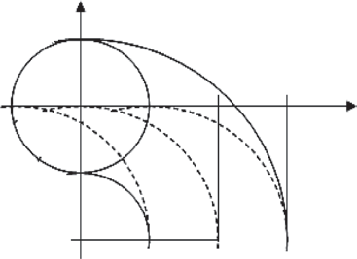

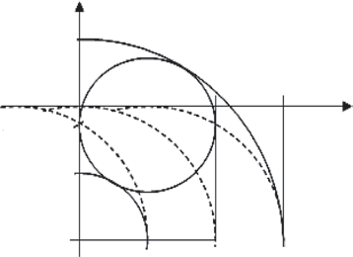




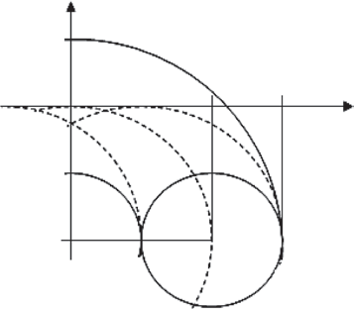

2.3 Dispositivos de control continuo de voltaje y potencia reactiva
59
Figura 2.40 Alcanzable
potencia reactiva del extremo receptor versus potencia transmitida con UPFC en δ = 0 °, 30 °, 90 °
Q2
δ= 0 °
0,5
σ
Región controlable
δ = 0
0
0,5
1
1,5
PAG2
- 0,5
PAGmax(δ )
Vpq = 0 δ = 90 °
- 1 PAGmin(δ)
Q2
δ= 30 °
0,5
Región controlable
σ
1 1,5
δ = 0 °
0
0,5
PAG2
- 0,5
δ = 30 °
PAGmax(δ)
PAGmin(δ)
Vpq = 0
δ= 90 °
- 1
Q2
δ = 90 °
0,5
δ= 0 °
0
0,5 1
V = 0
PAGmin(δ) ^{pq}
1,5
PAG2
- 0,5
PAGmax(δ)
- 1
δ= 90 °
σ
Región controlable

Slide 55
60
2 Equipo para control de tensión y potencia reactiva
Requisitos de control de voltaje UPFC
Además del control de flujo de potencia activa y reactiva, el UPFC también puede funcionar como un compensador de impedancia en serie o como una fuente VAR estática o como control de voltaje de bus de alta tensión local. Todas estas aplicaciones son subconjuntos de control de flujo de potencia activa y reactiva y dependen de la estructura y características del sistema de control utilizado, que también debe proporcionar una compensación dinámica en tiempo real del sistema de transmisión de CA (mejora de la estabilidad de préstamos).
Por lo tanto, el control del sistema de potencia implica la ejecución de funciones simples de un UPFC, como la potencia activa y reactiva y el control de voltaje, o de sus funciones más complejas de control de estabilidad transitoria y amortiguación de oscilaciones. El circuito equivalente de un sistema UPFC se representa en la Fig.2,39. El UPFC está ubicado en el extremo emisor de la línea de transmisión que sigue los cambios en los valores de referencia del sistema de control de la potencia activa y reactiva en la línea y la potencia reactiva de la derivación. Más precisamente, refiriéndose a la Fig.2,32:
El convertidor en derivación CA / CC conectado al bus de extremo de envío de alta tensión a través de un acoplamientoEl transformador se utiliza principalmente para proporcionar la demanda de potencia activa mediante el convertidor CC / CA en serie a través del enlace CC común. También puede generar o absorber potencia reactiva en su terminal de CA, independientemente de la potencia activa transferida a través del enlace de CC; por lo tanto, con los controles adecuados, también puede cumplir las funciones de un STATCOM independiente que proporciona compensación de potencia reactiva al bus HV local o ejecuta la regulación de voltaje en el terminal de entrada UPFC. El control también mantiene la tensión de enlace de CC necesaria y garantiza una transferencia de potencia activa suave entre los dos convertidores.
El control DC / AC está estructurado para aceptar valores de referencia externos cuyo ordende prioridad se puede preseleccionar para la compensación de derivación reactiva deseada, compensación en serie, ángulo de transmisión y transferencia de potencia de voltaje de salida.
Estos bucle cerrado Las señales de referencia de control obligan a los convertidores a imponer voltaje de CA en los terminales de entrada y salida de UPFC, estableciendo así los parámetros de transmisión deseados. Si el UPFC se opera solo con una entrada de referencia de ángulo de fase, automáticamente se convierte en un desfasador perfecto.
Figura 2,41 muestra una síntesis del gran número de lazos de control automático con los que se puede proporcionar un UPFC. Una combinación adecuada de ellos seguramente hará posibles diferentes objetivos de control. Estas ideas se resumen con precisión:
El convertidor en derivación UPFC intercambia potencia reactiva con la red en el bus V . Se _{T} representan dos lazos de control superpuestos. El bucle interno se refiere a la potencia reactiva inyectada o absorbida por la red y permite que esta variable permanezca fija cuando opera sola. Cuando, por el contrario, se superpone con un bucle de control de voltaje externo, el voltajeV se controla au_{T}tomáticamente en el valor del punto de ajuste fijado externamente por el operador o, si es necesario, requerido por el V control operand_{H}o en la salida UPFC.
El convertidor de la serie UPFC básicamente inyecta un voltaje de CA (V ), d_{p}e_{q}rivado de la tensión CC, en serie con la línea de transmisión. Este control de convertidor tiene que regular la magnitud y fase deV para lograr d_{p}o_{q}s objetivos principales de control:

Slide 56
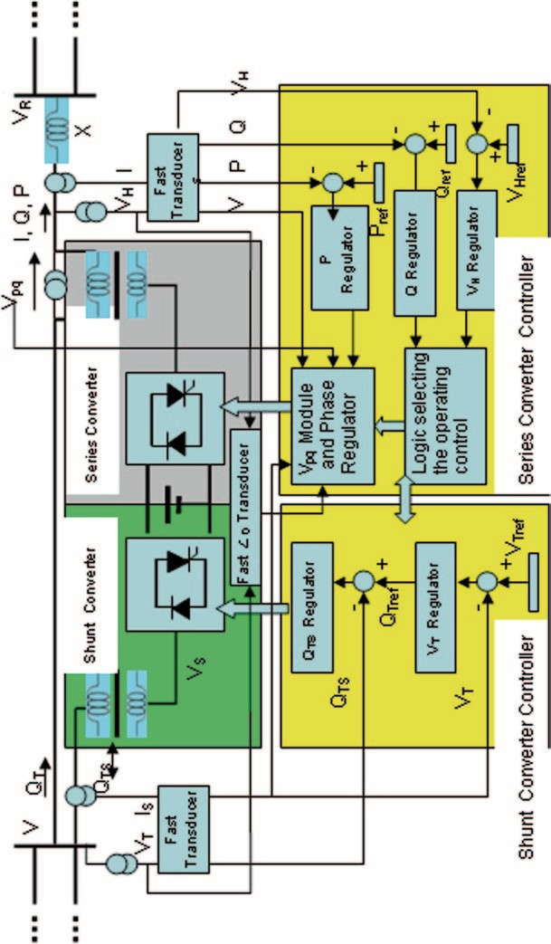
2.3 Dispositivos de control continuo de voltaje y potencia reactiva
61
Figura 2.41 Lazos de control UPFC, centrándose en su potencia extrema y versatilidad para el control de flujo de voltaje y potencia reactiva

Slide 57
62
2 Equipo para control de tensión y potencia reactiva
Salida PAG y Q control: PAG por ∠V _{pq} y Q por ǀV ǀ_{p};_{q}
Salida PAG y V con_{H}trol: PAG por ∠V _{pq} y V po_{H}r ǀV ǀ._{pq}
Los tres lazos de control se representan en la figura junto con una lógica que selecciona el control de funcionamiento y gestiona los intercambios esperados entre los dos controles del convertidor.
Otra operación de control más simple podría ser la siguiente:
El convertidor de derivación opera el V _{T}control;
El convertidor en serie opera el PAG control.
El convertidor en serie no puede controlar PAG, Q y V_{H}al mismo tiempo, mientras que la combinación de_{T} V control por el convertidor de derivación y el Q El control por el convertidor en serie es manejable hasta V _{pqmax} . losV el c_{T}ontrol corresponde a la tensión del lado alto control (HSVC). losQ contro_{T}l_{S}así como el Q cantidad y dirección controla el UPFC candidato para participar de manera efectiva en la regulación de voltaje secundario (SVR).
  Dispositivos de control discreto de voltaje y potencia reactiva: Transformadores de cambio de tomas en carga
    Generalidades
Un cambiador de tomas de transformador selecciona el número de vueltas de un devanado de transformador. Un transformador con relación de vueltas variablenorte está provisto de un cambiador de tomas, que permite el control de voltaje escalonado en el lado secundario.
Los transformadores de cambio de tomas controlan eficientemente el voltaje en un solo lado del devanado(si es sostenido por el valor de voltaje en el otro lado). En otras palabras, un transformador con cambio de toma no es una fuente de potencia reactiva como lo era el equipo introducido anteriormente (§ 2.3); sólo sirve como interfaz de desacoplamiento entre dos niveles de voltaje diferentes, donde uno o ambos son sostenidos por fuentes de voltaje.
Al cambiar la relación de espiras, se varía el voltaje en el circuito secundario y se obtiene su control. Esta constituye la forma más popular y extendida de control de voltaje entre los diferentes niveles de voltaje en un sistema de energía, cuyo éxito simplemente depende, en cada nivel, de la solidez del voltaje del siguiente nivel superior.
Figura 2,42 da un diagrama esquemático de un cambiador de tomas colocado en el devanado primario
Figura 2,43 muestra el circuito Γ equivalente de un transformador de dos devanados con el cambiador de tomas situado en el devanado secundario
Si las conexiones de los devanados primario y secundario son idénticas (por ejemplo, estrella estelar o delta-delta), las siguientes ecuaciones describen el modelo:

Slide 58


2.4 Dispositivos de control discreto de voltaje y potencia reactiva
63
Figura 2.42 Fase única
OLTC con cambiador de tomas en el devanado primario
V1
V2
Figura 2.43 Monofásico Γcircuito equivalente de transformador de dos bobinas con efecto de bobinado secundario visto en el nivel primario
V2p = Nevada2 ,
I2p =
1
I₂,
norte
norte
nom =
Vn1 ₌ ^{I}n2 ,
V2p = norte V_{n2} V2 , ^{I}2p ₌ 1 I _{n2} I_{2 .}
Vn2 In1 Vn1 Vn1 Vn2 In1 NIn1 In2
norte es la relación de vueltas real, que suele ser diferente del valor nominal norteLos volta_{n}j_{o}e_{m}s. nominales de los devanados primario y secundario están representados porV
_{n1} y V , re_{n}s₂pectivamente; las corrientes de fase nominales del primario y secundario
los devanados están dados por I _{n1} y I , _{n2}
En pu, relación de vueltas metro se muestra, junto con v _{2p} y I : _{2p}
1
metro =
norte
, v2p = mv2 , I2p = I2 .
metro
nortenom
2.4.2 Dependencia del voltaje de salida de la relación de vueltas de corriente
Para determinar la relación de vueltas de operación de un transformador que proporciona un valor de voltaje de salida dado, consideramos la configuración simple de una carga suministrada desde una fuente a través de una línea de transmisión y un transformador reductor.
El circuito de la Fig. 2,44 se obtiene despreciando las pérdidas sin carga del transformador e incluyendo su impedancia en serie en la impedancia equivalente de línea Z de la línea de origen.

Slide 59
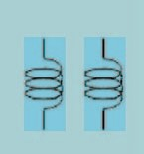
64
2 Equipo para control de tensión y potencia reactiva
I1
Z = R + jX
I2 PAG2 + jQ2
norte1
norte2
V1
VZ
V2p
V2
ZL
Figura 2.44 Transformador de línea fuente de circuito simple con carga de alimentación por derivación
Para un punto operativo dado, los valores de V₁, PA₂G y Q s₂on conocidos. Es más,
V
norte = 2p .
V2
La ecuación que relaciona los voltajes en el lado primario es
V1 =V2p +VZ .
Despreciando la componente transversal de la caída de tensión y considerando la tensión en la carga como referencia de fase, las relaciones anteriores se convierten (véase también la ecuación (1.2)):
RP₂+ XQ
V1 + V₁2 - 4(RP2 + XQ2 )
2
V1 = V2p +
V2p
2 , V2p =
,
_{V2p =} V1 + V₁2 - 4(RP2 + XQ2 )
norte = _{V2}
2V2
.
Por lo tanto, la relación de vueltas real sin carga (es decir, I =₂ 0.0) viene dado por
norte0 = V1 /V2 ,
mientras que en todas las demás condiciones de funcionamiento, la relación se reduce con un aumento de carga. De hecho, para un ₂deseadoV salida, la posición del tap cambia de acuerdo con el voltaje de entradaV , pe₁ro también depende de la carga operativa: el paso del tap aumenta cuando Vabajo o cuando PAG y₁Qva
incrementar.
2 2
Salida de voltaje V c₂laramente depende de norte y V₁, como se describe ahora en el análisis del transformador de un devanado secundario.
El circuito de la Fig. 2,45 se obtiene despreciando las pérdidas sin carga del transformador e incluyendo su impedancia en serie en la impedancia equivalente de línea Z de la línea fuente, transferida al devanado secundario.

Slide 60
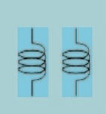
2.4 Dispositivos de control discreto de voltaje y potencia reactiva
sesenta y cinco
norte1
norte2
Z = Rs+ jXS
PA₂G , Q2
V1
V2 s
V
ZL
2
Figura 2.45 Circuito simple de devanado secundario. Transformador con toma de carga
R X
RS = ^{, X}S =
norte 2
R
norte 2
₂ PAG2 +
X _{Q2}
V1 = V
norte
= V2 +
2
,
2S
norte norte
V2
V₂2 (RL + jX L)
RL²+ X L²
-
^{R} R_{L} + ^{X} X _{L} ⁻
-
-
PAG2 + jQ2 =
, V = V -norte + norte
norte
-.
1 2
2 2
RL + X L
- -
- -
De la última ecuación está claro que el voltaje V es un₂a función de V y norte₁. Desde el modelo linealizado:
- -
^{- R} RL + ^{X} X
-
V - RR _{L} + XX _{L} ⁻
- - L -
- ∆V2 ,
∆V₁= -V -₂2 -
---
norte norte
2 - 2 2
∆norte + -norte + -
-
norte ₋ RL + X _{L}
---₀
-
R_{L}2 ₊ X _{L}2 -
-
-0
-
VN (R2
L + X L²) - (RRL + XX L )-
∆V2 = - -
2 ·
2
-
- NN 2 (R2
L + X L ) + (
-
∆norte
-
2
RRL + XX
L )-0
-
2
2 ) RRL + XX
L -
+ -
- norte (RL + X
L +
-
2
norte
- ∆V .₁
- ^{R}L² + X L -
- -0
(2,7)
La ecuación (2.7) confirma que la variación de VN ₂ aumenta con V ₁ y disminuye cuando
aumenta.
2.4.3 Característica estática del transformador
El cambio de tomas bajo carga se usa para mantener el volt₂aje V en el devanado secundario del transformador cerca de un valor de referencia V _{2sch}modificando la relación de vueltas norte. En orden

Slide 61
66
2 Equipo para control de tensión y potencia reactiva
Para analizar la influencia del cambio de toma en carga en el devanado primario, nos remitimos al ejemplo de la Fig. 2,44, donde impedancia Z representa la_{L}carga. El seguimientoV-I las relaciones acompañan al modelo de cambio de grifo utilizado:
V1 = V2p + jZ I2p , V2 = ZL I2 .
Para simplificar el cálculo, las resistencias tanto de línea como de transformer se descuidan, es decir, Z ≈ jX , y la carga está modelada por una resistencia, es decir, ZL = RL, absorbiendo
el poder activo PAG2 = V 2_{2 / RL.}
Elegir el voltaje en los terminales de carga para que sea el origen de la fase, es decir, V2 = V2∠0°, y teniendo en cuenta la expresión de la relación de vueltas norte:
V1 = V2p + jXI2 , V2 = RL I2 .
Teniendo en cuenta la dependencia de norte,
XV2 -
X 1 -
V1 = Nevada2 + j _{NRL} = Nevada2 -1+ j
2
-,
-
norte R_{L} -
y valor absoluto,
2
2 - X - 1 ,
V1 = no
Vrte 2 1 + -
- RL -
-
4
norte
da
_{V2 =} V1 ₌ V1
norte ·
X - RN_{L} 2 -2
NRL
1+ -
X - ⁻
- -
o
V2 = F(norte ) = ^{NRL V1} .
(2,8)
X
1+ (RL / X )2 norte 4
La ecuación (2.8) define la dependencia del voltaje en los terminales de carga (con carga activa pura) en términos de la relación de espiras. (Los parámetros de la ecuación son voltaje de la fuenteV
₁ y resistencia R .)_{L} Esta función define la característica estática de la carga
transformador cambiador de tomas (Fig. 2,46).
Se puede ver que la función V = F(nor₂te) tiene un máximo, que se puede determinar estableciendo la derivada igual a cero: dV /dN= 0. De₂notando
VR - RL - ²
a = 1 L_{X}
^{, B =-}- X - ^{-,}

Slide 62

2.4 Dispositivos de control discreto de voltaje y potencia reactiva
67
Figura 2.46 Característica estática del transformador cambiador de tomas bajo carga V = F(norte) ₂
V2
V2máx
V2sch
B
A
norteB
nortemax
norteA
norte
La ecuación (2.8) se convierte en
V2 =
N / A
.
1+ bN 4
Por lo tanto,
_{dV2 =} a 1+ bN 4 - un ( 4bN3 / 2 1+ bN 4 ) _{a}(_{1+ bN 4} ) _{- 2abN 4}
=
( (
.
1+ bN 4 ) 1+ bN 4 )
dN
2 3
Imponente
_{dV2 =} a(1−bN 4_{max} ) ₌ ₀
dN
( 1+ bN
3
m⁴ ax )
resultados en
^{1−bN 4}max = 0,
es decir,
norte =
1 ₌ X .
max 4
B RL
El valor máximo de la tensión en los terminales de carga se obtiene de (2.8) en
norte=norte_{max}por reemplazo RL ₌ 1 , lo que da:
X
no_{m}r_{a}te_{x} 2
RL V1 V1
2
RL .
X
V2ma^{X = norte} max X
₂ =

Slide 63
68
2 Equipo para control de tensión y potencia reactiva
Por lo tanto, V _{2máx} aumenta cuando R _{L} aumenta o X disminuye, es decir, cuando norte _{max}
disminuye.
Figura 2,46 muestra que para un voltaje programado V _{2sch}<V _{2máx}, dos puntos operativos
A y B existen, mientras que para Vinsi₂s_{s}te_{ch}> V_{2máx}no se puede encontrar ningún punto de operación. Este
en el hecho de que ningún valor V _{2sch}demonio se puede obtener en la carga cambiando los giros. proporción. Además, alrededor del punto B, el OLTC es inestable porque al aumentarnorte Voltaje V está inc₂rementado.
En el caso de que la carga esté modelada por una única reactancia, es decir, ZL = jX L, los absorbiendo potencia reactiva Q2 = V 22 / XL da como resultado las ecuaciones de voltaje
V2 = jX L I2 ,
-
X - .
V1 = V2p + jXI2p = Nevada2 -₋1+
X L norte
2 -
-
-
Por lo tanto,
V1 V1NX V2 = ^{= L}
- ₁
X -
X + X L norte ²
.
norte - +
X L norte
2 -
-
-
Imponente
dV2 = 0 ⇒VX
+ norte 2
max (X LV1 - 2X LV1) = 0
dN
1
Da
=
X ,
V2máx =
^{V1} X L .
2 X
nortemax
X L
Por lo tanto, norte _{max} disminuye cuando X _{L} aumenta o cuando X disminuye. Además, el
La característica estática es similar a la de la Fig. 2,46, con V aumentando hasta₂norteLo mismo puede _{max}. los
decirse en este caso (véase también el capítulo 8 sobre la estabilidad del sistema de potencia).
El operador suele solicitar un cambio de relación de vueltas del OLTC a través de un control manual local o remoto. A menudo, los operadores de sistemas prefieren el control de bucle abierto preocupados de que un sistema caiga en inestabilidad de voltaje cuando los OLTC operan en control de bucle cerrado. Otra razón de esta costumbre es la posible falta de coordinación entre los OLTC que trabajan en la misma área de la red, con el riesgo de que algunos controles se desvíen en direcciones opuestas.
Figura 2,47 Ilustra esquemáticamente el mecanismo de operación de cambio de tomas en carga. El cambiador de tomas disminuye la relación de vueltas cuandoV <V _{2 2sch}- ε y lo aumenta cuando V₂>V _{2sch}+ ε; o, no toma ninguna acción cuando el volta₂jeV asume valores dentro del límites admisibles [V _{2sch}- ε,V_{2sch}+ ε].
Figura 2,48 muestra un diagrama de bloques simplificado del control de lazo cerrado de relación de vueltas caracterizado por un bloque no lineal seguido de un integrador. El tiempo de_{v} integraciónT (igual a unos 10 s como mínimo) corresponde al motor, que actúa sobre el

Slide 64
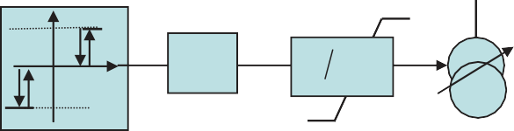

2.4 Dispositivos de control discreto de voltaje y potencia reactiva
69
Figura 2.47 Lógica de conmutación del cambiador de tomas bajo carga
V₂
V2sch
ε
ε
norte
V2sch ₋
1
- ε
nortemax
V1
mi
mi–Τs
1 S tV
+
V2
ε
- 1
norte
Filtrar
nortemin
V2
ZL
Figura 2.48 Diagrama de bloques del control de voltaje de carga de bucle cerrado por pasos del cambiador de tomas
cambiador V₂es la tensión a regular, Vrelación de _{2sch}es el voltaje deseado y norte _{grifo} es el
devanados requerida dentro del rango permitido: N _{min}≤norte≤nor_{m}te_{a}._{x}
La acción del control del cambiador de tomas se caracteriza además por retrasos entre los pasos de relación de espiras posteriores representados por el bloque con retraso de tiempo. τ del orden de decenas de segundos. Más precisamente: para evitar el uso del funcionamiento del cambiador de tomas en el caso de variaciones transitorias de tensión, el cambiador de tomas bajo carga se bloquea durante un tiempo de retardo antes de la primera conmutación y entre dos conmutaciones sucesivas. Por lo general, si la tensión supera los límites admisibles, la primera conmutación tiene un retraso mayor en comparación con la conmutación posterior. Además, para transformadores ubicados en cascada, cuanto mayor es el nivel de voltaje, menor es el retraso de la primera conmutación.
En condiciones de estado estacionario, el integrador asegura un error de voltaje cero si el cambio requerido de norte se encuentra dentro del rango especificado (norte _{min}≤norte≤nor_{m}te_{a})._{x}Este desconcierto
El control de regulación continuo es lento en comparación con otros tipos de regulación continua de voltaje, y asegura el valor de voltaje de bus deseado solo en condiciones de operación de estado estacionario, a menos que el voltaje caiga en inestabilidad por una reducción en norte (punto B en la Fig. 2,46).
Los transformadores deben poder proporcionar regulación en condiciones normales, como una variación de carga según una curva de carga diaria, y en situaciones de emergencia, cuando la tensión asume valores fuera de los límites de funcionamiento admisibles. Esto conduce a daños en el equipo debido a sobretensiones o colapso del sistema debido al fenómeno de inestabilidad de voltaje.

Slide 65

70
2 Equipo para control de tensión y potencia reactiva
Por lo anterior, entendemos que es deseable que el número de conmutaciones en carga de OLTC sea lo más pequeño posible, una práctica que también reduce la degradación de la vida útil del cambiador de tomas ligada al número de maniobras.
Un operador podrá detener la operación del cambiador de tomas cuando se encuentre un riesgo de inestabilidad de voltaje solo si la apertura del control de bucle OLTC está estructurada de manera que bloquee la derivación durante transitorios intensos.
2.4.4 Enlace de voltaje, potencia reactiva y relación de vueltas en aplicaciones de transformadores OLTC
Uso combinado de OLTC e inyecciones de potencia reactiva en redes de transmisión
Primer esquema Una práctica común para el control de flujo reactivo en redes de transmisión es el uso del terciario de un transformador de transmisión de tres devanados para la inyección de potencia reactiva a través de compensadores síncronos o bancos de condensadores / reactores, como se muestra en la Fig. 2,49.
Para una condición de carga dada, la configuración de la relación de derivación del transformador permite la generación / consumo reactivo requerido en el bus terciario. Al representar el transformador de tres devanados con su conexión en estrella (o Y) equivalente y despreciando las resistencias de los devanados y las pérdidas en derivación del transformador, el diagrama de impedancia del sistema en consideración se muestra en la Fig.2,50.
Figura 2.49 Transformador OLTC de tres devanados con fuente de energía reactiva en su devanado terciario
V1
T
V2
V3
Fuente de potencia reactiva
Figura 2.50 Diagrama de impedancia equivalente de un transformador OLTC de tres bobinados con condensador síncrono conectado a su devanado terciario
V
jXpag
jXs
V
1
2
PAG1 ,Q1
jXt
V₃
PAG2 ,Q2
PAG3 ,Q3
CAROLINA DEL SUR

Slide 66
2.4 Dispositivos de control discreto de voltaje y potencia reactiva
71
Para una carga secundaria dada P, Q₂ , as₂umiendo PAG ≈ 0₃.0, caída de voltaje entre autobuses 1 y 2 cuando se desprecia la componente transversal viene dada por
∆V ≈ ∆V =
V1 _{- V2 =} X PAGQ1 + X SQ2 ₌ X PAG (Q2 -Q3 ) + X SQ2
norte12
V2 V2
o
- V2V
1 + norte12V
2
2 + norte12
[(X PAG + X S )Q
2 - X PAG
Q3 ] = 0.
La última ecuación da la relación entre V , V y Q . Entonces₁ par₂a V y Vco₃nocido y para ₁
especifico Q , la relación de d₃erivación requerida viene dada por
2
V2V1
22+ [(X PAG + X S )Q2 - X PAGQ3 ]
.
norte12 =
V
O, desde otra perspectiva, el valor de la inyección de potencia reactiva QLa relación de ₃ para
derivación especificada está determinada por la relación
- V2V1 + norte12 (X PAG + X S )Q + norte12
2
Q3 =
2
V2 .
norte12 X PAG
La disposición de esta operación generalmente omite el cálculo de Q ₃ y simplemente ap- realiza el control manual de la relación de derivación del transformador OLTC y el control automático de la excitación del condensador síncrono para sosten₂ er V bajo el supuesto de una robusta V . ₁
Segundo esquema El voltaje en los terminales de carga no se puede mantener en el valor programado cambiando de toma; se requiere una potencia reactiva adicional.
Para dimensionar la clasificación mínima requerida de un dispositivo de compensación de potencia reactiva, la flexibilidad de cambio de toma se considera en sus límites operativos extremos.Por lo tanto, la relación de vueltas se impone al valor mínimo (n_{m}or_{i}t_{n}e ) para el máximocarga así como en el valor máximo (no_{m}rt_{a}e_{x}) para carga mínima.
Si no se utiliza un dispositivo de compensación de potencia reactiva, de la Fig. 2,44, consideran₁do voltaje V constante y despreciando la componente transversal de la caída de tensión, se obtiene lo siguiente:
Para carga máxima,
RPmax + XQmax
V1 = V2PAGmax + ^{2 2 ;}
V2PAGmax
Para carga mínima,
RP₂m₂in + XQmin
V1 = V2PAGmin +
V2PAGmin

Slide 67
72
2 Equipo para control de tensión y potencia reactiva
sujeto a la condición
V2PAGmin ≤ V2PAGsch ≤ V2PAGmax .
Para lograr el voltaje programado V
para ambas condiciones de funcionamiento, el
2PAGsch
El compensador síncrono debe proporcionar una potencia reactiva. Qgen comp para la carga máxima
condición y para absorber una potencia reactiva Qabdominales comp para el caso de carga mínima.
Introduciendo el compensador síncrono como en la Fig. 2,50, necesitamos modificar las ecuaciones de voltaje:
Para carga máxima:
RP₂max + X (Qm₂ax -Qgen_{comp}).
V1 = V2PAGsch +
V2PAGsch
Para carga mínima:
min Q
RPmin + X (Q2 -
abdominales
V1 = V2PAGsch +
2
comp ) .
V2PAGsch
Equiparando el V₁ ecuaciones con y sin la potencia reactiva monofásica generada por el compensador en una condición sobreexcitada, obtenemos
V2
-
_{- PA}ma_{G}x R₂ + Qm₂ax_{X}
max R + Qmax X -
Qgen PAGsch -V
PAG
comp =
-
+
2 2
-.
X - 2
PAGsch V2PAGmax
-
- -
V V2PAGsch
2PAGmax
Del mismo modo, equiparar el V ₁ ecuaciones con y sin el reactivo monofásico
potencia generada por el compensador en una condición de subexcitación, obtenemos
Qabdominales ^{V2}PAGsch⁻-V
-
P₂A₂G₂m₂in R + Qmin X₋Pmin R + Qmin X - ₋
comp =
X - 2PAGmin
V2PAGsch +
- -
V2PAGmin V2PAGsch
Ignorando la diferencia de estos últimos términos en las dos últimas expresiones, se obtienen las ecuaciones simplificadas de la potencia reactiva generada / absorbida por el compensador síncrono:
Qgen
enV2sch (V
- V )
V2PAGsch _{(V}
P₂AG_{sch} - V P₂AG _{max}) =
norte 2
2sch 2máx
,
comp =
X
metro
X
Qabdominales
V P₂AG_{sch (V}
P₂AG _{min} - V P₂AG_{sch} ) =
^{nort}m^{e 2} axV2sch (V2 minutos ^{- V}2sch⁾.
X
comp =
X
Teniendo en cuenta la proporción típica

Slide 68
2.4 Dispositivos de control discreto de voltaje y potencia reactiva
73
gen
comp ≤ (0,5...0,65)Qcomp ,
Qabdominales
la potencia nominal Q de un compensador síncrono resulta de la más restrictiva de las
dos condiciones:
norte
Qabdominales
comp
Qnorte ≥ Qg_{c}e_{o}n_{mp ≥} .
(0,5...0,65)
El problema general de colocar y dimensionar fuentes de compensación de potencia reactiva en redes eléctricas se resuelve principalmente realizando cálculos de optimización técnico- económicos. Con la relación de vueltas constante, los valoresnorteintroduci_{m}do_{ax}e=nnorltae_{m}s=_{i}n_{n}orte están
expresiones anteriores y la relación de vueltas norte se determina una vez Q
definido, imponiendo la restricción norte _{max}<nort_{m}e <_{in}norte.
norte
es
Para utilizar todo el rango de regulación del compensador (por ejemplo, en
gen
carga máxima para proporcionar Qgcoenmp , y durante la carga mínima, ( Qabdominales
comp = 0,6Qcomp ),
bajo el supuesto de constante V ₁ para ambos regímenes, la carga máxima puede ser
escrito:
RP₂max + X (Qm₂ax -Qgen_{comp}) RP₂min + X (Qm₂in - 0,6Qg_{c}e_{o}n_{m})_{p}
V2PAGsch +
= V2PAGsch +
V2PAGsch V2PAGsch
donación
Qgen
R(PA₂Gmax - PA₂Gmin ) + X (Qm₂ ax -Qmin₂)
1,6X
.
comp =
Control de flujo de potencia reactiva entre dos redes de alto voltaje conectadas a través de un transformador OLTC
Los niveles de transmisión de diferentes voltajes suelen estar interconectados a través de transformadores OLTC (Fig. 2.51). En el caso de redes de bus infinito en ambos lados, los transformadores OLTC se utilizan como un medio para el control de flujo reactivo entre dos redes conectadas.
Utilizando el diagrama de impedancia equivalente que se muestra en la Fig. 2.52 con el devanado de derivación asumido como colocado en los devanados primarios del transformador, y despreciando las resistencias del transformador y las pérdidas en derivación, se puede escribir la siguiente ecuación:
∆V ≅ ∆V = V - Ne₁vada2
₌ XT Q1
Nevada2
o
2 V1V2 +
^{XT Q} = 0.0.
norte 2
V2 -
norte

Slide 69

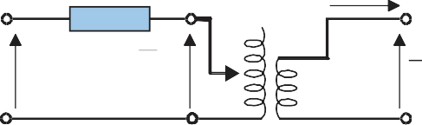
74
2 Equipo para control de tensión y potencia reactiva
Figura 2.51 Interconexión de dos potentes redes a través de un OLTC
PAG,Q
Infinito
sistema de bus 2
Infinito
sistema de bus 1
V₁
V₂
Figura 2.52 Interconexión de dos potentes redes mediante un OLTC: diagrama de impedancia equivalente
jXT
PAG,Q
norte
V
Nevada2
V2
1
La última ecuación da la relación entre V , V , Q y nort₁e pa₂ra un conocido X . Si, por _{T} ejemplo, se requiere el flujo reactivo cero entre dos redes para valores específicos de magnitudes de voltaje V y V , la re₁lación d₂e derivación del transformador debe ser
norte = V1 / V2 .
Es decir, debe coincidir con precisión con los voltajes reales de las dos poderosas redes conectadas.
Sistema de transmisión / distribución radial con dos transformadores OLTC en cascada
Muy a menudo, los transformadores OLTC se conectan en serie con la línea de alimentación, desde la transmisión a la red de distribución, como se muestra en la Fig. 2,53.
Dejar norte _{S} y norte se_{R}r las relaciones de derivación de los transformadores OLTC en el envío y la recepción
ing termina, respectivamente. Es de interés determinar, en estado estacionario, la relación especificada de
las relaciones de derivaciónnorte y norte_{S}
_{R} con magnitudes de voltaje V₁y V . El s₂iguiente
Las relaciones de descenso se relacionan con el diagrama de impedancia de la Fig. 2,53 (fondo),
V
V2 , Z = R + jX = ZTS + ZL + ZTR .
V = 1 , V2PAG = norteR
1s
norteS
El voltaje en todo el sistema es
_{∆V =} V1 - norteRV2 = ZIR = (R + jX )IR =norteS ^{PAG + jQ} .
Nev_{R}ad₂a *

Slide 70





2.4 Dispositivos de control discreto de voltaje y potencia reactiva
75
Figura 2.53 Sistema de transmisión / distribución radial con dos transformadores OLTC en cascada: (cima) diagrama unifilar; (fondo) impedancia diagrama
Asumiendo V2 = V2∠0gota, l°oy despreciando la componente transversal de la tensión
anterior se convierte en
V1
RP + XQ
norteRV2
∆V ≈ ∆V = - norteRV2 =
.
norteS
Reordenando la ecuación anterior se obtiene
_{V} 2 V1V2 +
RP + XQ _{= 0.0,}
nort_{R}e 2
2 -
N_{S}NR
cuya solución es
V2 = ¹ V1 + V1²- 4 (RP + XQ N) S )² .
2norte (
R norteS
Esta ecuación se caracteriza por cuatro variables (V , V , nor₁te , ₂norte_{S} ) pa_{R}ra una carga conocida (PAG, Q) y un valor de impedancia del sistema (R+ jX). Su aplicación requiere especificaciones adicionales sobre algunas de las variables. Por ejemplo, si la misma magnitud de voltajesV , V se₁req₂uiere (es decir, la compensación completa de la caída de voltaje en el sistema es requerido), la ecuación se convierte en (V₁ =V =₂V):
2norteR norteSV = V + V -²4 (RP + XQ)norte 2_{S}
o
norteR
(1− norteR norteS ) =
RP + XQ
.
norteS
V
2

Slide 71


76
2 Equipo para control de tensión y potencia reactiva
Entonces, por conocido R, X, PAG, Q y V, la relación entre las proporciones de tap norte y nortef_{S}ácil de _{R} es
encontrar.
A pesar de esto, vemos claramente la mayor dificultad de operar manualmente las relaciones de derivación OLTC en cascada cuando la regulación de los voltajes de la red está dirigida frente a un cambio de carga continuo. En cambio, cuando se considera el control automático de bucle cerrado, se requiere una jerarquía de tiempo entre los dos OLTC en cascada, una que impone una velocidad de control de derivación más lenta en el OLTC que opera al nivel de voltaje más bajo.
2.4.5 Transformadores de regulación
Transformador regulador en fase (IPRT)
El transformador regulador en fase, o "booster", se utiliza para controlar la amplitud de voltaje en la línea a la que está conectado el dispositivo (Fig. 2,54).
Cada fase tiene un devanado que está conectado en serie al bus cuya tensión se va a controlar, mientras que el otro devanado es alimentado por el mismo bus a través de un transformador auxiliar de relación variable. La variación de la relación de vueltas de un transformador auxiliar produceun cambio en la amplitud (ΔV ) del devanado conectado en serie, dejando la fase inalterada. Este es el caso de la OLTC.
Transformadores de cambio de fase (PST)
Hay dos tipos de desplazadores de fase, correspondientes a los esquemas de las Figs. 2,55y 2,56 (solo se muestra la fase R, por conveniencia).
i) Transformadores de regulación en cuadratura
En el primer tipo, la variación de la relación de espiras del transformador auxiliar provoca unaΔ ortogonalV variación y por lo tanto una variación de fase de voltaje.
∆VR
VR + ∆VR
VS
V_{T}+ ∆V _{T}
V_{T}
VR + ∆VR
VR
VS
VS + ∆VS
Figura 2.54 Fase R: esquema básico de refuerzo y diagrama fasorial de voltaje

Slide 72








2.4 Dispositivos de control discreto de voltaje y potencia reactiva
77
VR
∆VR VR+ ∆VR
VT
VR+ ∆VR
α
VR
VS
VTS
VT
VTS
VS
Figura 2.55 Esquema básico (fase R) de un desfasador y diagrama fasorial de voltaje relacionado
VR
∆VR = ∆VRp + ∆VRq
VR+ ∆VR
VS
VT
VT
∆VRp
∆VRq
VR
VS
Figura 2.56 Esquema básico de transformador regulador para controlar amplitud y fase de voltaje.
Esta variación induce un cambio de fase. α (positivo o negativo) y una variación de la amplitud de voltaje (cuanto menor es la variación, menor es el desplazamiento de fase) entre los voltajes aguas arriba y aguas abajo del transformador. Por lo tanto, estos son transformadores de relación compleja, al igual que los transformadores trifásicos ordinarios con diferentes modos de conexión de los devanados primario y secundario y dondeα = ± 30 °. Del diagrama fasorial de la Fig.2,55 también deducimos que el cambio α es aproximadamente madamente proporcional a la variación ΔV de la tensión introducida por el transformador.
ii) Transformadores de regulación en fase y en cuadratura (QBT)
Este transformador regulador controla la amplitud de voltaje y la fase que incorpora los dos anteriores y se ejemplifica en la Fig. 2,56.
A partir del último tipo, con las medidas apropiadas, se puede derivar un regulador de ángulo de fase puro (PAR) si la amplitud de voltaje se mantiene constante. Los transformadores reguladores que se muestran (conmutados mecánicamente) son transformadores reguladores en serie, que introducen un voltaje adicional entre dos nodos cercanos al mismo voltaje nominal, creando así una variación de voltaje de amplitud y fase.
En mesa 2.2 Se muestran los diagramas de fase y las características para tres tipos de transformadores de regulación. La notación es la siguiente:I, o: terminales de entrada y salida del transformador regulador; vI , vo : voltaje de entrada y salida, en pu; ∆v: voltaje adicional, en pu; α: desplazamiento de fase de vo vs. vI ; β: desplazamiento de fase de ∆v vs. vI .

Slide 73

78
2 Equipo para control de tensión y potencia reactiva
Cuadro 2.2 Regulación de diagramas de fase y características del transformador.
Resumen de Resultados
IPRT | vI ∆v v0 ^{v}0 ∆v | vo ≠ vI α = β = 0 | Voltaje y reactivo control de flujo de energía en el bus donde está instalado
 | α α | v0 vI v0 | ∆v β β ∆v |  | vo ≠ vI
QBT |  |  |  |  | β = ±π / 2
 |  |  |  |  | variable α
 |  |  |  |  |  | Control de activo
 |  |  |  |  |  | (debido a α ≠ 0) y flujos
 | α α | v0 v0 | ∆v vI ∆v | β β
 |  |  |  |  |  | de potencia reactiva
PAR |  |  |  |  | v0 = vI variable β yα
Por lo tanto, un transformador regulador puede ser representado por el circuito equivalente monofásico clásico en pu con una compleja relación de vueltas de pu de
- norte -
metro = - 1 - = me jα .
- norte2 -
Los transformadores de regulación QBT y PAR se distinguen de los transformadores clásicos en que también pueden funcionar como fuentes de potencia reactiva controlando la potencia real a través del ángulo. α y controlando la potencia reactiva a través de la amplitud de la tensión, imponiendo así un flujo de potencia activa y reactiva en la línea en la que están operando. Obviamente, se trata de controles escalonados (discretos) con una dinámica muy lenta con respecto a los generadores de energía reactiva rotativos y estáticos.
2.5 Conclusión
Se ha hecho un esfuerzo a lo largo del capítulo para presentar los principales recursos del sistema de energía existentes que pueden contribuir al control de voltaje de la red. Son: equipos rotativos (generador-compensador síncrono) o estáticos (SVC, STATCOM, UPFC), que permiten un control rápido y continuo de sus tensiones locales y potencias reactivas, tanto entregadas como absorbidas; equipos de compensación controlados con

Slide 74
Referencias
79
continuidad como el TCR, FC-TCR, TSC-TCR; otros basados en controles de conmutación ON / OFF (MSR, MSC y TSC). Todas son fuentes de energía reactiva que se utilizan para controlar la entrega / absorción de energía reactiva.
Se introdujeron los esquemas de control de estos generadores de energía reactiva y se proporcionaron detalles importantes que se referían principalmente al control de voltaje local. Se dio evidencia de la característica general de alta velocidad de las soluciones de control continuo de voltajes de bus local y limitaciones relacionadas.
También se analizaron los transformadores y sus controles paso a paso y se aportó evidencia de que no son fuentes de energía reactiva, excepto cuando se clasifican como transformadores de cambio de fase (PST). Los PST como QBT y PAR pueden controlar los flujos de potencia activa y reactiva a través de configuraciones conmutadas mecánicamente. Todos los demás transformadores controlan solo valores de voltaje bajo.
Todos los recursos de control considerados aquí, principalmente generadores síncronos y compensadores junto con equipos estáticos (SVC, STATCOM, UPFC), pero también equipos de compensación (TCR, FC-TCR, TSC-TCR) y, por último, transformadores de cambio (PST) como QBT y PAR. —Son los principales recursos de energía reactiva controlable para los sistemas de control de voltaje de la red que se presentan en los capítulos siguientes.
Referencias
Arcidiacono V, Ferrari E, Marconato R, Dos Ghali J, Grandez D (marzo / abril de 1980) Evaluación y mejoras de la amortiguación de oscilaciones electromecánicas mediante análisis de autovaloreseigenvectores. Resultados prácticos en el sistema eléctrico central del Perú. Aplicación IEEE Trans Power Syst PAS-99 (2): 769–778
Bhavani SP, Sai BCh (2008) Mejora de la estabilidad transitoria del sistema de energía usando STAT-COM. Int J Elec Power Eng 2 (4): 271–276
Eremia M et al (eds) (2006) Sistemas de energía eléctrica. Volumen 1: redes eléctricas. Editorial de la Academia Rumana, Bucarest
Erinmez IA (ed) (1986) Compensadores estáticos VAR. Grupo de trabajo 38-01 de CIGRE, Grupo de trabajo n. ° 2 sobre SVC
Gyugyi L (1979) Generación y control de potencia reactiva mediante circuitos de tiristores. IEEE Trans Ind Appl 1A-15 (5): 532–531
Gyugyi L (1992) Concepto de control de flujo de potencia unificado para sistemas de transmisión de CA flexibles. IEE Proc C 139 (4): 323–331
Hingorani NG, Lazlo G (1999) Comprensión de hechos: conceptos y tecnología de sistemas de transmisión de CA flexibles. Prensa Wiley-IEEE
IEC (2003) Norma IEC 60214-1: cambiadores de tomas, 1ª edición, Ginebra, 2003
Kimbark EW (1977) Cómo mejorar la estabilidad del sistema sin arriesgar la resonancia subsincrónica. IEEE Trans PAS-96 (5): 1608–1619
Marconato R (enero de 2002) Sistemas de energía eléctrica. Volumen 1: Antecedentes y componentes básicos, 2ª ed. CEI-Comité Electrotécnico Italiano
Masood T, Abdel-Aty E, Aggarwal RK (noviembre de 2006) Técnicas de análisis y modelado del compensador síncrono estático (STATCOM) mediante pruebas de aceptación de Matlab y Sat / Fat a la luz de escenarios de puesta en marcha e instalación. 21a Conferencia Internacional de Sistemas Eléctricos (PSC), Teherán
Mathur RM (ed) (1984) Compensadores estáticos para el control de la potencia reactiva. Comité de compensación
de electricidad estática, asociación eléctrica canadiense (CEA). Publicaciones de Cantext, Winnipeg

Slide 75
80
2 Equipo para control de tensión y potencia reactiva
Metha H et al (mayo de 1992) Controlador de flujo de potencia unificado para sistemas de transmisión de CA flexibles. Conferencia sobre el sistema de transmisión de CA flexible (FACTS) de EPRI, Boston
Miller TJE (1982) Control de potencia reactiva en sistemas eléctricos. Wiley, Nueva York
Mori S et al (1992) Desarrollo de un gran generador var estático que utiliza inversores autoconmutados para mejorar la estabilidad del sistema de potencia. IEEE / PES Winter Power Meetings, Documento N 92WM165-1
Quazza G, Ferrari E (1972) Papel del control de la central eléctrica en el funcionamiento general del sistema. En: Handschin E (ed) Control en tiempo real de sistemas de energía eléctrica. Elsevier, Amsterdam, págs. 215–257
Saccomanno F (1992-2003) Sistemas de energía eléctrica: análisis y control. Wiley, Nueva York (versión en inglés)
Therond PG (agosto de 2000) (coordinador): controlador de flujo de energía unificado (UPFC). Folleto técnico de CIGRE. Grupo de trabajo 14.27
Vithayathil J et al (febrero de 2004) Reguladores de voltaje controlados por tiristores. Folleto técnico de CIGRE, grupo de trabajo B4.35

